Slide 1
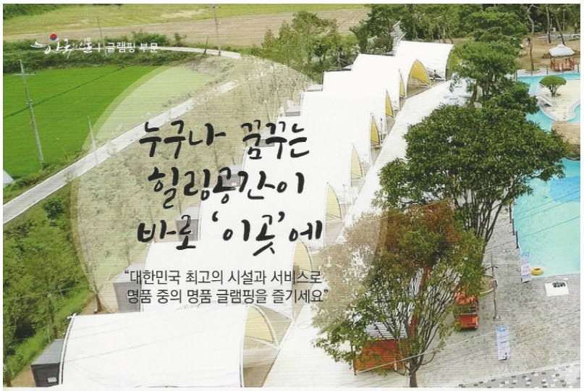
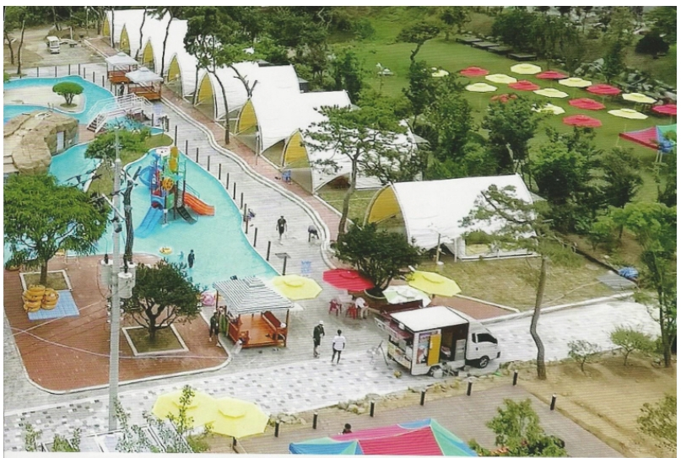

DAONSUP 글램핑
세 종DAONSUP

Slide 2
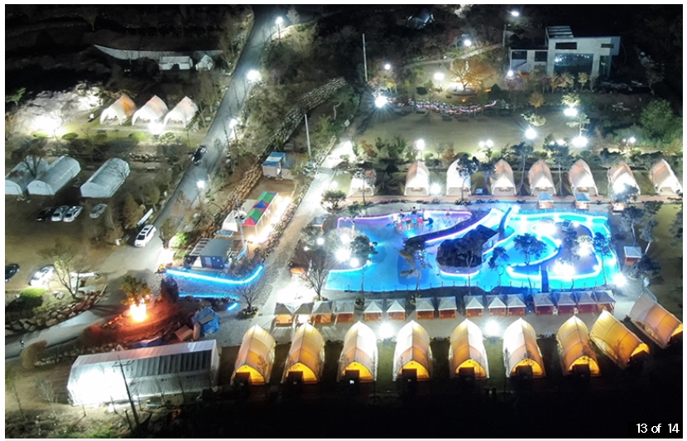
세 종DAONSUP

Slide 3
DAONSUP
사업 Projetc 부지의 이해
개발계획
글램핑 사업
힐링 산업
세종시 인구 및 관광지 입장객 현황
사업성 분석
운영계획
자금조달방안
투자유치 홍보계획
지역사회기여 및 지역명소 운영계획
01

Slide 4
DAONSUP
DAONSUP 사업개요
단지개요
구 분 | 내 용
위 치 | 세종특별자치시 전동면 깊은내길 213 (보덕리 292-1) 외 일원
공사기간 | 부지조성 및 사업인가 후 운영 (총 36개월)
지역/지구 | 관리지역 농업법인 사업인가 지구
대지면적 | 109,050.00㎡ (32,987평)
연 면 적 | 지상 : 53,624.50 ㎡ (16,221.50평)
 | 총 연면적 : 76,130 ㎡ (23,029평)
건축면적 | 13,096.75 ㎡ (3,961.77평)
건폐율/용적율 | 12.01% /49.17% (60: 200 시조례)
주 용 도 | 카페 및 휴양,글램핑,워커샵,워터풀, 상가 및 웰빙문화시설, 놀이시설
총객실수 | 글램핑20실, 애견동반휴양 6실 , 가족숙박:가족실17실.연인 17실
건축규모 | 지상 1~2층 10,000여평
최초 개발사업승인을 위한 설계로 실시설계 진행 시 다소 증감은 발생 함

Slide 5
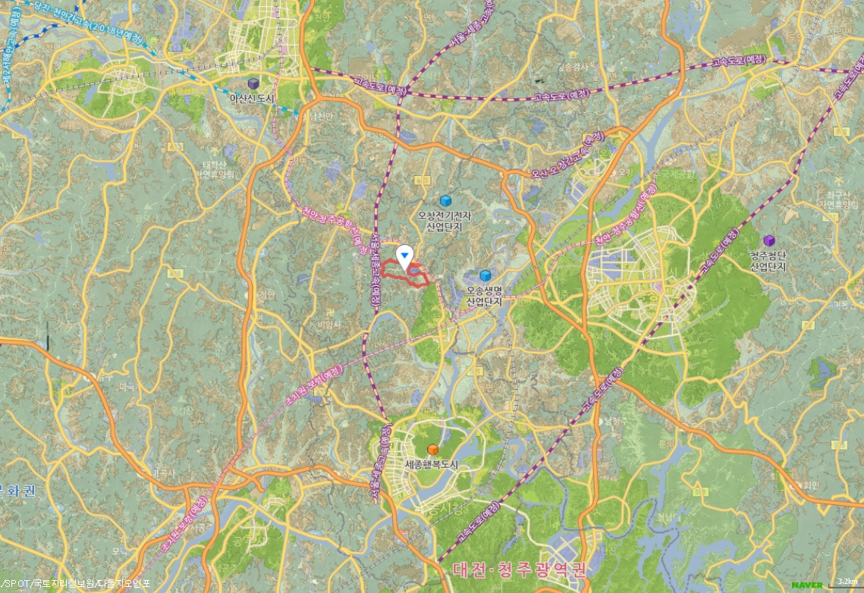
DAONSUP
DAONSUP 위치도
천안
청주
대상지
세종시
공주

Slide 6
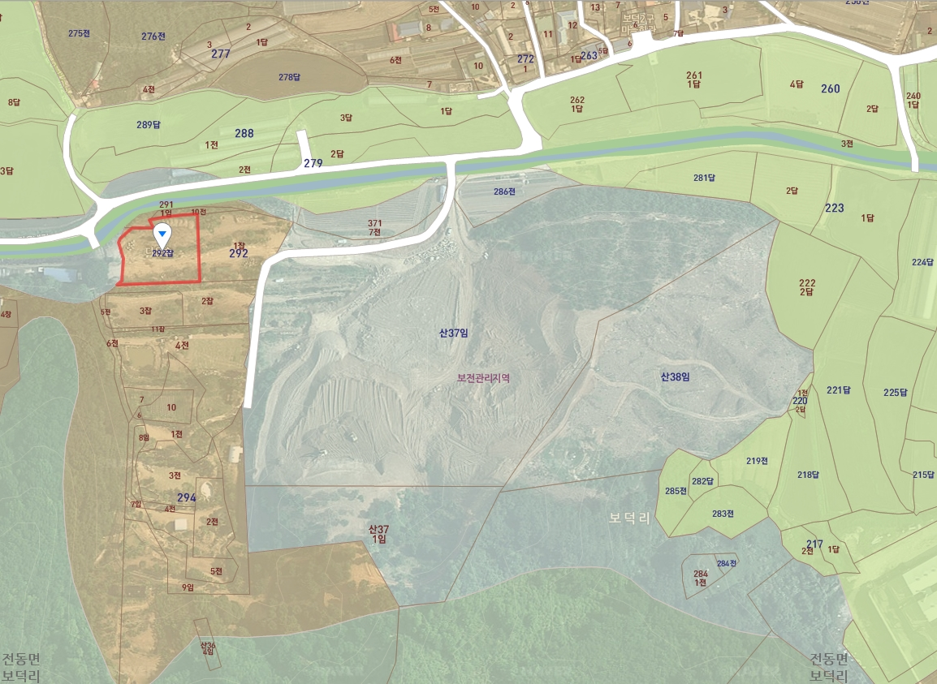
DAONSUP
DAONSUP 토지 지적 현황
가. 지목별 토지현황
대상지는 21필지로 구성되어 있으며 계획관리지역 / 개발촉진지구로 구성되어 있음.
구 분 | 총 계 | 임 | 대,창고 잡종지 | 전,과 | 국유지
면 적(㎡) | 109,050 | 63,159 | 10,816 | 33,697 | 1,378
구성비(%) | 100.0 | 57.92 | 9.92 | 30.90 | 1.26
SITE
나. 소유별 토지현황
대상지 21필지중 20 필지가 1인 소유이며
1필지를 추가매입예정임.
구 분 | 총 계 | 국유지 | 공유지 | 사유지 | 비고
면 적(㎡) | 109,050 | 1,378 | - | 107,672
구 성 (%) | 100.0 | 1.26 | - | 98.74

Slide 7
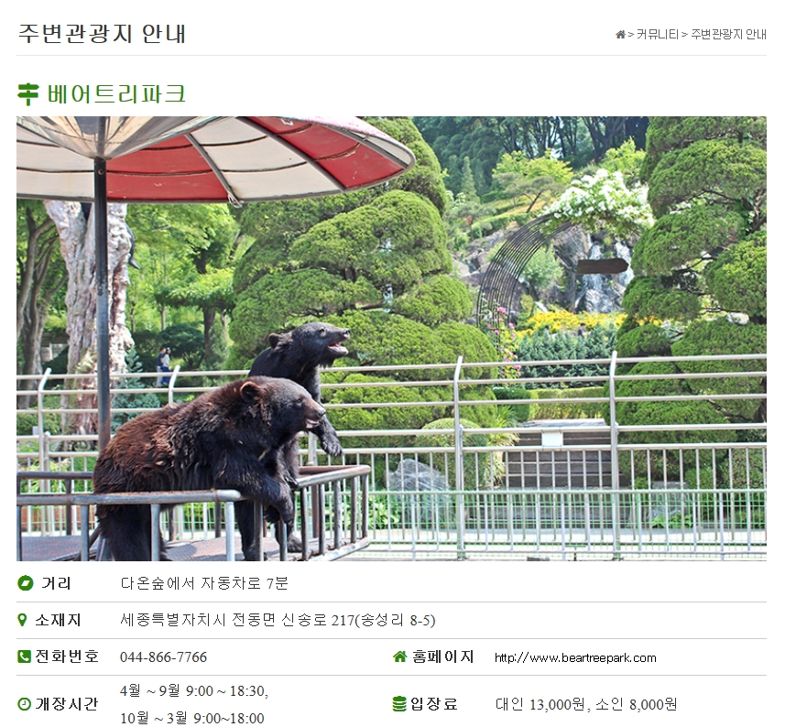
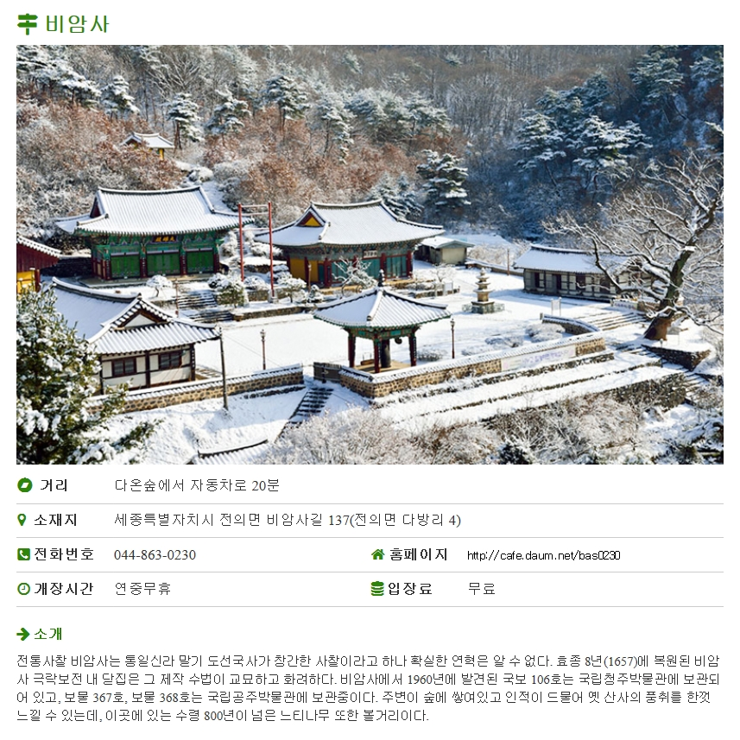
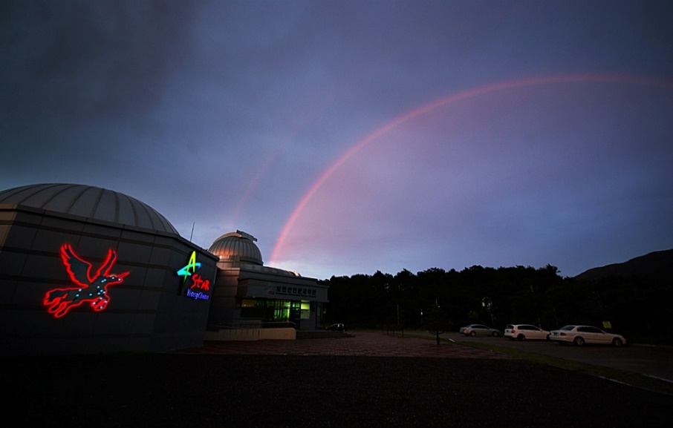
DAONSUP
DAONSUP 사업부지 인근 관광지
보현산 천문대

Slide 8
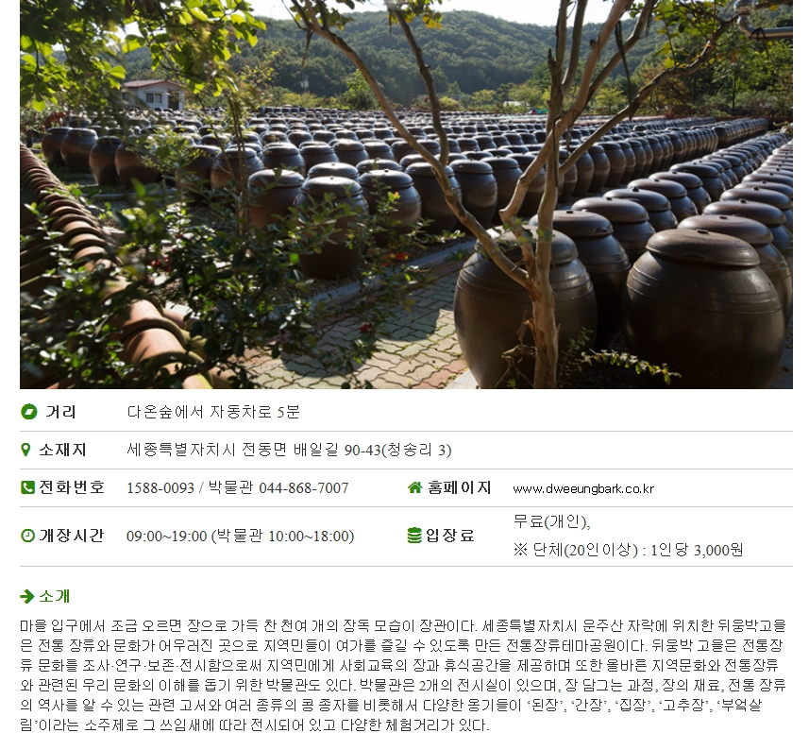
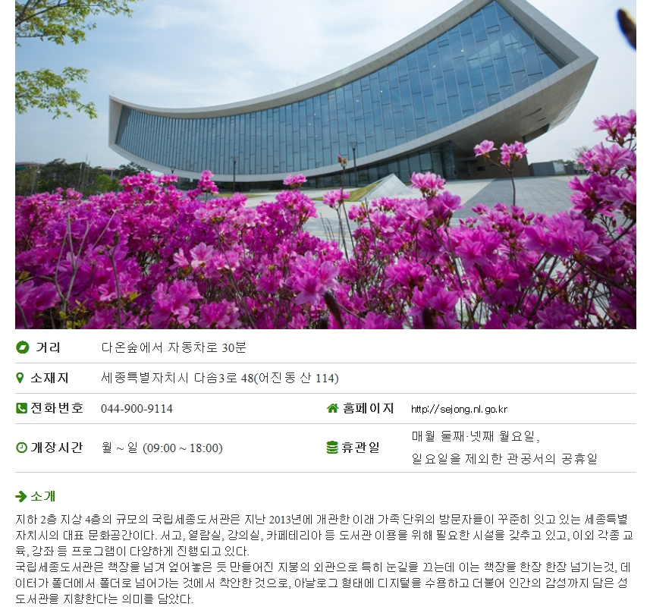
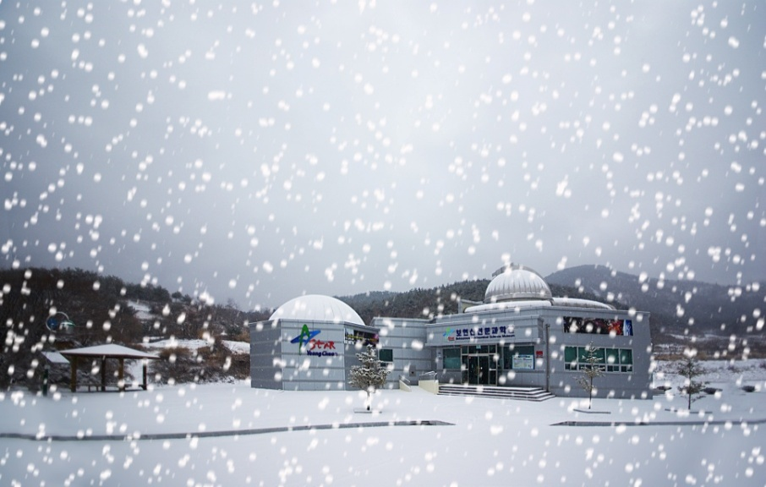
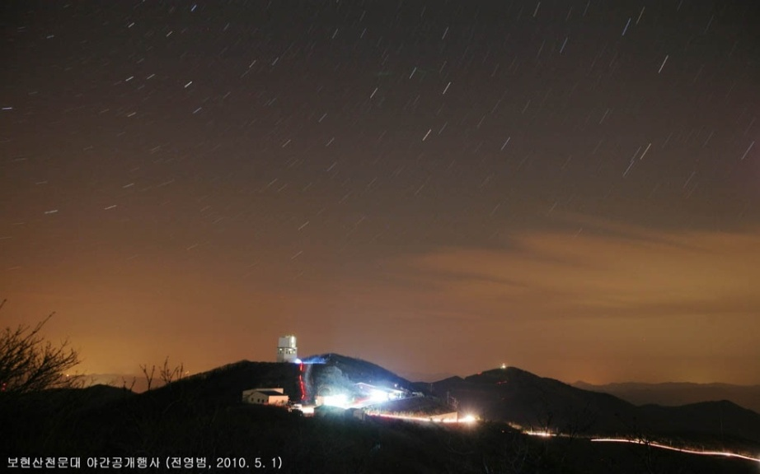
DAONSUP
DAONSUP 사업부지 인근 관광지
보현산 천문대

Slide 9
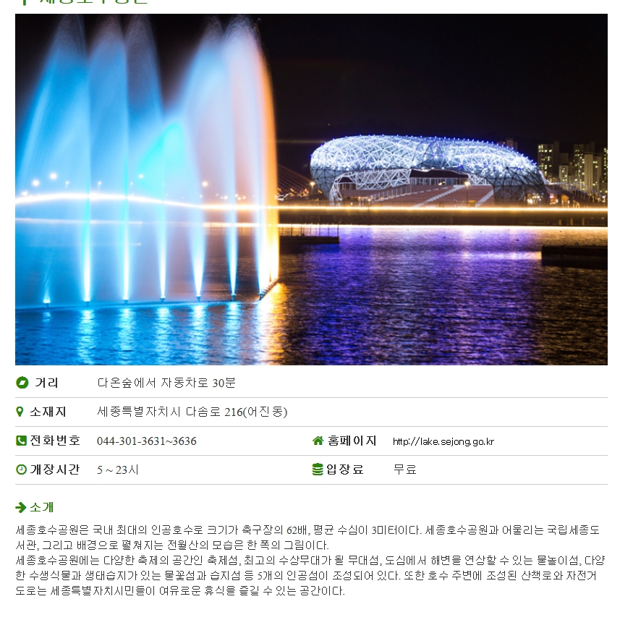
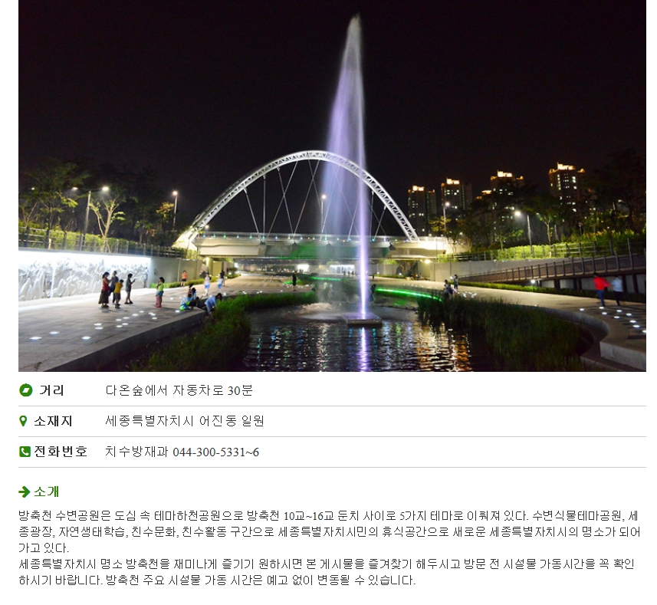
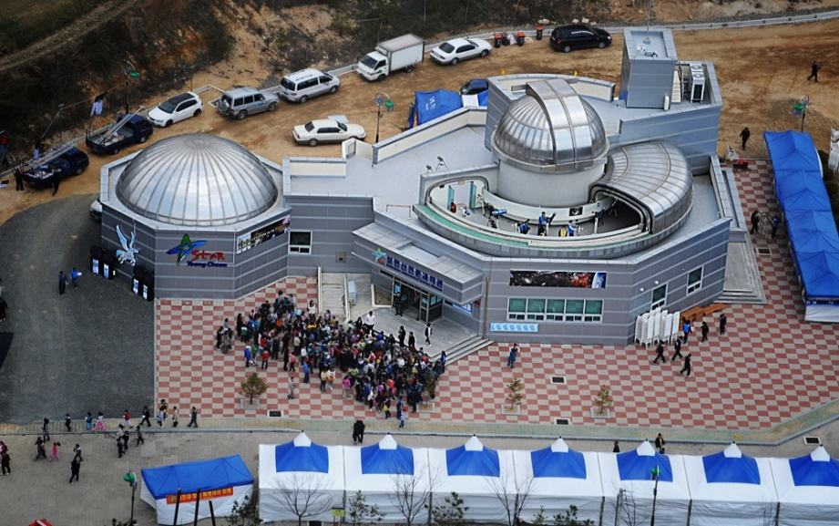
DAONSUP
DAONSUP 사업부지 인근 관광지
보현산 천문대

Slide 10
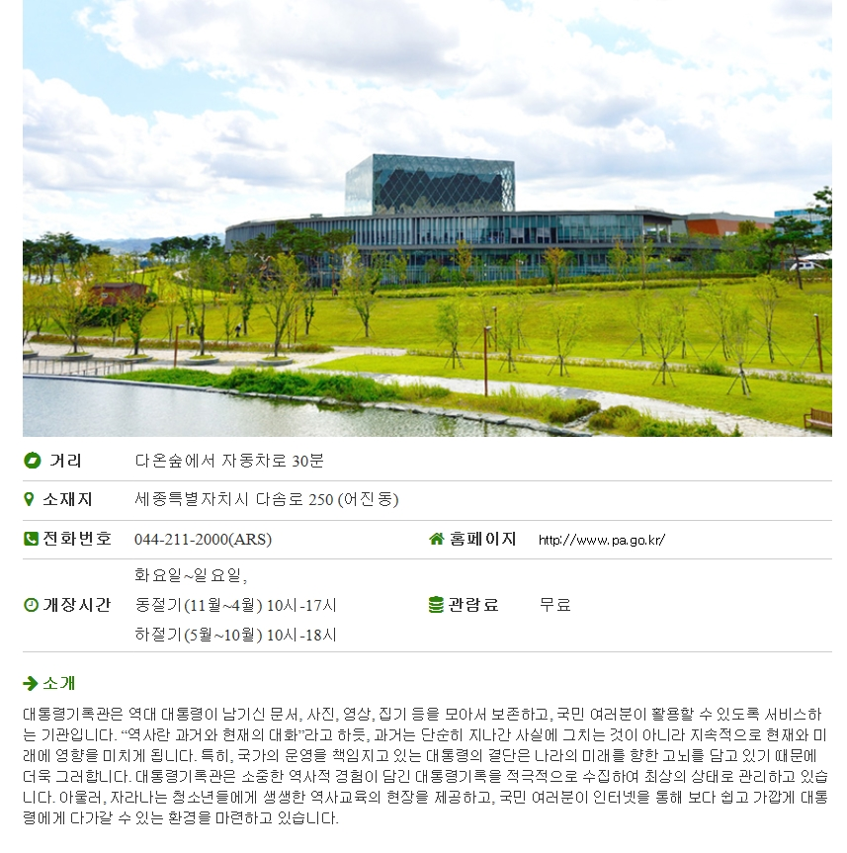
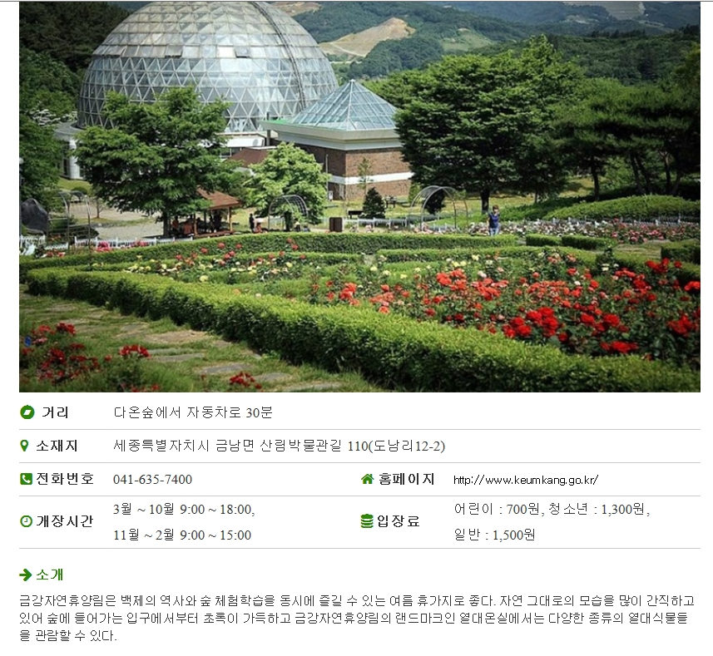
DAONSUP
DAONSUP 사업부지 인근 관광지
보현산 천문대

Slide 11
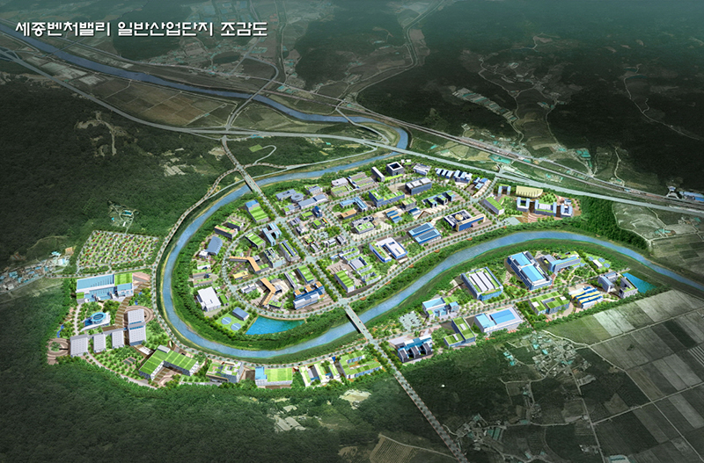
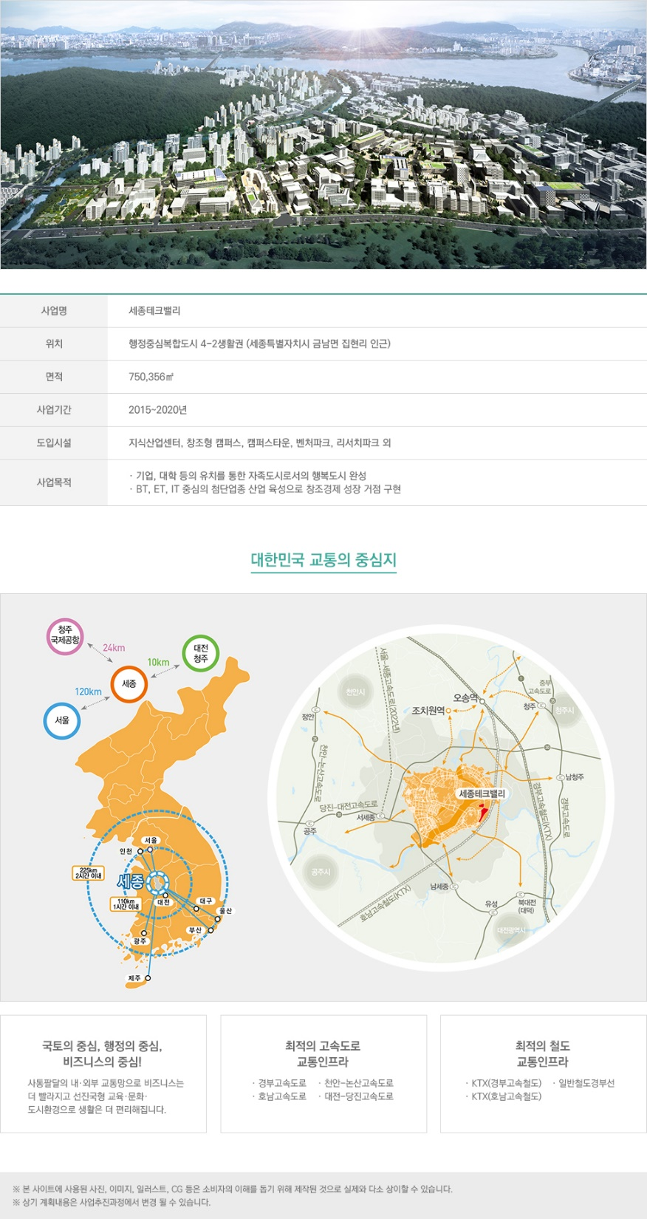
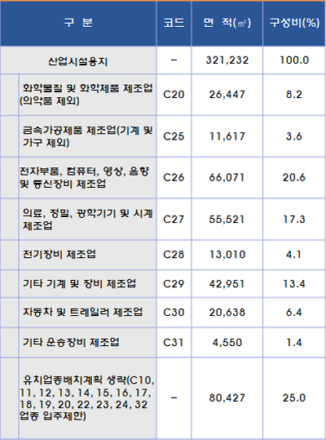
DAONSUP
DAONSUP 주변개발계획
포항
대상지
영천시
경주
대구

Slide 12
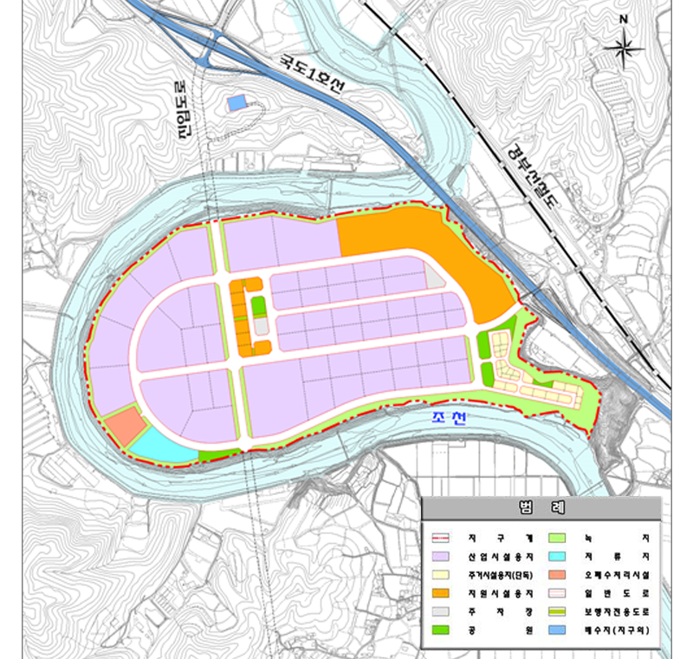
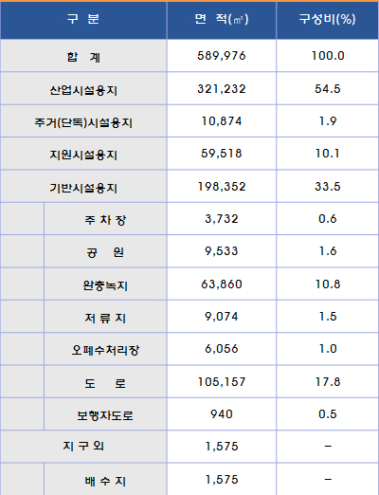
DAONSUP
DAONSUP 주변개발계획
천안
대상지
청주
공주
세종시
사업명 | 위치 | 면적 | 사업기간 | 사업비 | 유치업종
세종벤처밸리 산업단지조성 | 전동면 보덕리 일원 | 589,976m² | 2019~2022 | 1,110억원 | 제1차금속,금속가공,전자, 기계, 운송장비 등
세종테크밸리 지구조성 | 4-2생활권,금남면 집현리 일원 | 750,356m² | 2015~2025 | 9999억원 (국비70%,지방비30%) | 지식산업센터,창조형캠퍼스,,벤처,리러치파크외
세종첨단일반산업단지 | 세종특별자치시 소정면 고등리 50번지 일원 | 664,494㎡ (201,009평) / 2차 243,483㎡ (73,655평) | 2013~2019 | 260억원 (국비50%,지방비 50%) | 금속가공,전자,기계,비금속광물,IT 등

Slide 13
DAONSUP
DAONSUP 현황 종합 분석
구 분 |  | 현 황 분 석 | 개 발 방 향
자연환경 | 지형 및 지세 | ＊대상지 동측에 조천천이 있음 ＊대상지 좌측으로 자호천을 접하고 있음 | 세종벤처밸리,고속도로인터체인지
 | 기상 및 강수량 | ＊지난 30년간 평균기온 12.5도(온난화에의해 상승중) 강수량은 1,275mm임 | -
 | 수리 및 수문 | ＊대청댐에 의한 대상지 북측 청람리에 정수장있음 | -
 | 식생자원 | ＊전,과,잡종지,임야지로 이루어져 보존가치가 있는 산림은 없는것으로 사료됨
인문환경 | 토지이용현황 | ＊대상지는 임야,잡종지,전으로 이루어져 있으며, 주변지역은 임야 및 천수답으로 이루어져 있음 | ＊개발계획 확정후 실시계획승인
 | 교통여건 | ＊대상지로의 접근은 개발지와 500M 지점에 서울~세종 고속도로 하이패스전용 I.C개통으 로 1번국도를 통하여 접근이용이 | ＊1번국도과 I.C구역이 맞닿아 있어 외부진입도로계획은 수립하지 않음
 | 관련법규 및 제도검토 | ＊지역균형개발 및 지방중소기업 육성에 관한 법률 - 동법 제14조 및 제17조에 의하여 개발계획 및 실시계획승인을 받아 관광휴양형 개발 진흥지구 개발사업을 시행 | ＊개발계획 확정후 승인
경 관 분 석 |  | ＊북측 운주산 경관을 배경으로 인접한 조천천을 이용한 휴양과 체험을 즐길수 있음 | ＊지형 및 수변경관에 어울리는 계획수립 후 인허가완료
현황종합분석 |  | ＊대상지 북측의 운주산의 수려한 경관을 활용하고 동측에 인접한 조천천천의 수변공간과 세종시주변관광지를 이용할 수 있으며, 주변 관광지가 산재해 있어 대상지 역시 관광자원화 하기에 적합함 운주산및 조천천 반수변 테마파크 조성계획에 적합한 여건을 가짐 ＊럭셔리캠프 입지가 가능한 지형을 형성하고 있으며, 수변공간 및 세종시 관광 휴양형 개발진흥지구단위 계획수립에 적합한 지역임
그간 지역내 정주형 휴양단지가 없었던 점은 다온숲의 공급에 의해 수요층 확보 및 이용객층 확보에 있어 지역내
숙박 시설이 부족했던 점과 운주산의 영구 조망권, 인근 관광자원의 분포로 랜드마크로서의 글램핑 역할이 기대됨 .

Slide 14
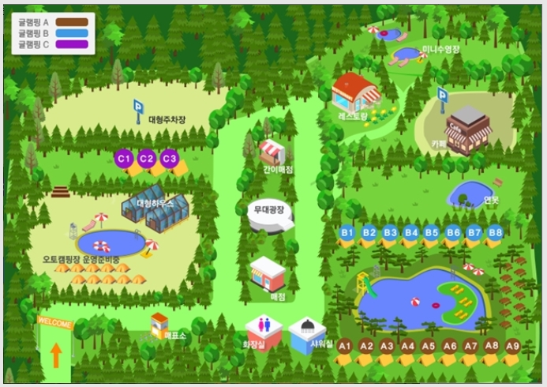
DAONSUP
DAONSUP 단지 배치도
배 치 도

Slide 15
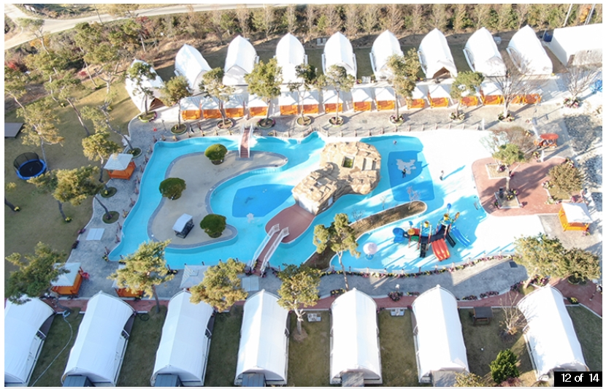
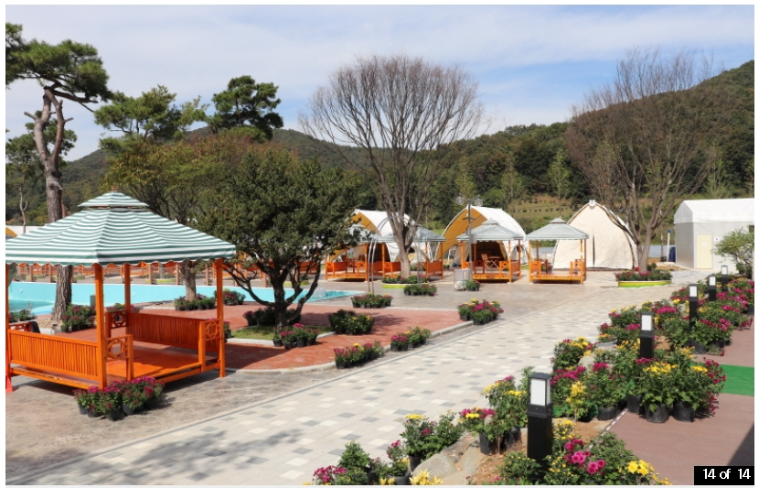
DAONSUP
DAONSUP 단지전경

Slide 16
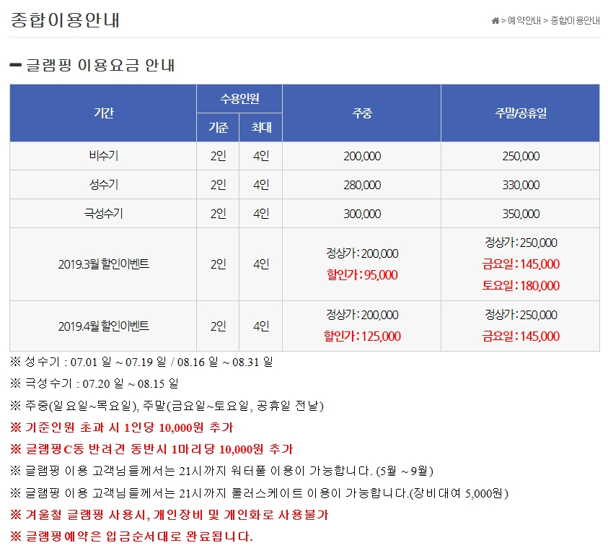
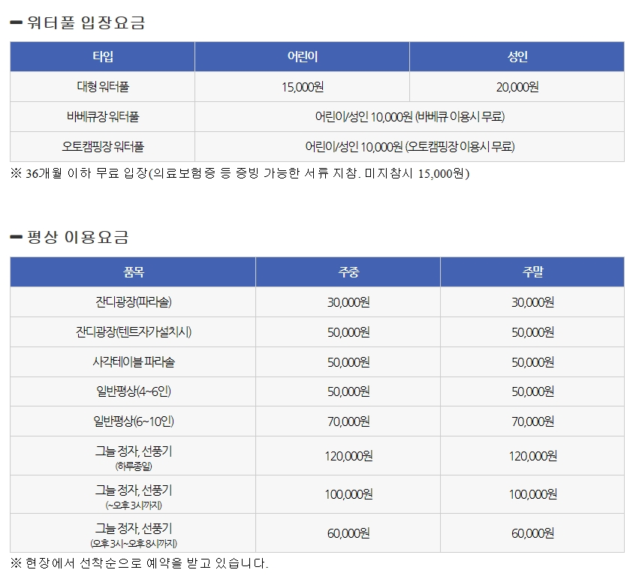
DAONSUP
DAONSUP 종합이용안내
글램핑 이용은 주중 주말로 계획하고 있으며, 5단계12가지로 계획함
당 사업지의 이용은 ‘웰빙휴양시설’ 로 세종시관광 활성화를위한 숙박코스로 추진
10평형19실,20평형19실,30평형19실은 차후 직영으로 운영수지 계산함
(단위:천원)
최초 실시설계 진행 시 다소 증감은 발생 함

Slide 17
DAONSUP
사업 Projetc 부지의 이해
개발계획
글램핑 사업
힐링 산업
세종시 인구 및 관광지 입장객 현황
사업성 분석
운영계획
자금조달방안
투자유치 홍보계획
지역사회기여 및 지역명소 운영계획
02

Slide 18

DAONSUP
DAONSUP 개발 계획 수립 진행과정
Wellness Town (Wellbeing+Happiness)
대상 사업지 유사사례 분석, 국내경기동향, 입지 분석, 경쟁력 분석을 통하여 정확한 개발계획을 수립하여
수요 예측 및 운영방안을 검토함.
관광레저 변화추이
입 지 분 석
경쟁력 분석
수요 예측
구매자형태 분석
개발CONCEPT 설정
이용규모산정
기존 캠프의 문제점
및 개선방안
세부 개발전략 수립
부지현황 체크
세종”다온숲＂글램핑단지
이용자형태
부대시설계획
최적규모산정
단지배치계획조정

Slide 19

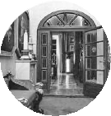


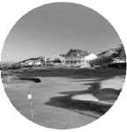
DAONSUP
DAONSUP 개발 계획 / 종합
건강하고 행복한 삶을 추구하는 의미에서 DAONSUP글램핑 단지의 개발컨셉을 Wellness Town으로 계획하고 컨셉 개발을 위해 단지 개방 및 커뮤니티성, 보행녹지 확보를 주요실행 전략으로 계획함.
Lifestyle로서의
고품격
Luxury 휴양 주거 구현
Biz-tainment 공간
Hardware(시설) 및 Software(서비스) 모두를
고품격 휴양지로 조성
Business와 Entertainment를 동시에 즐길 수
있는 커뮤니티 하우스
관광객 모두에게
매력적인 경험이 되는 Luxury Villa 구현
기업 고객을 위한 단독 빌라형 연수시설 조성을 통해 기업 연수시장의 틈새시장 공략
가족 레포츠
중남부생활권
대표적 Leisure-Sports
대표적 Social Club
과학적이고 특색 있는 최고의 레포츠센터로 개발
자연이 있는 휴양레저 단지내에서 비즈니스 활동 도모
생태체험장 조성에 따른 부대시설 강화
인접한 천문대 및 컨벤션센터 예술공연
Garden Party가 가능한 시설 및 구역 배분
Wellness Town (Wellbeing+Happiness)
DAONSUP글램핑 단지

Slide 20
DAONSUP
DAONSUP 개발 계획 / 종합
그간 지역내 정주형 휴양단지가 없었던 점은 다온숲의 공급에 의해 수요층 확보 및 이용객층 확보에 있어 지역내
숙박 시설이 부족했던 점과 운주산의 영구 조망권, 인근 관광자원의 분포로 랜드마크로서의 역할이 기대됨 .
명 문 글 램 핑 단 지
테 마 형 글 램 핑 단 지
레 포 츠 형 럭 셔 리 단 지
복합형태의 특화 글램핑 휴양단지로 개발
구 분 | 내 용 | 비 고
이미지 | 새로운 주제의 가족레포츠 (Leisure-Sports)문화 등장 노블리스 제도에 따른 고급 이미지 각인 | 테마형 레포츠 글램핑에 관심유도
시설 | 각종 레저 스포츠활동 보장 차별화된 다양한 숙박 휴양 과학적이고 특색 있는 최고의 레포츠센터로 개발 생태체험장 조성에 따른 부대시설 강화 | 현실적으로 특화된 상품 개발로 자산가치 극대화 도모
운영 | 회원 예약 최대보장 회원에 대한 특별 혜택 부여 철저한 직원 교육에 의한 호텔의 환대 서비스 제공 | 다양한회원 투자,유치,홍보 전략 상품소유의 회원의자부심 부여(신분 상승감 제공)
신뢰 | 시설수준 및 이미지에 비례되는 적정가격의 결정 회원권 양도.양수 조건의 명문화 글램핑단지 개발에 대한 기업철학의 부각 | 고급웰빙글램핑 레포츠,휴양,숙박 편의시설로 대외적 신뢰감 회원의자부심,투차가치의 극대화 부각

Slide 21
DAONSUP
개발 계획 / 단지 특화 방안
지원 기능은 자족적인 다온숲단지 완성을 위하여 숙박, 주거, 상업(근생),휴양 시설을 도입하여 회원관리 예약제검토
투자회원제 도입으로 WIN WIN 가능 및 상호 수익효과를 극대화 하는 방안으로 구성함.
구성 요소
상업기능
+
숙박기능
+
레포츠편의시설
카페/회의실/식당
문화시설/예술공연 등
글램핑숙박
유형별 전용객실
가족& 기업 단체
등산, 조깅 등
사업지 적용 전략
웰빙휴양숙박 각 기능의 역할 제시 및 시설 분석
해당 시설의 특성을 파악후 사업지 도입 전략
웰니스목표 도입 기능의
구체화 및 극대효과

Slide 22
DAONSUP
DAONSUP 개발 계획 / 테마
세종시근교에 있는 글램핑 시설을 갖춘 럭셔리캠핑의 다온숲단지라는 입지적 특성을 강조
웰빙휴양 숙박 레저스포츠라는 테마에 적합한 시설로서 상호 Synergy효과를 배가할 수 있는 시설 강조
사업
환경
분석
웰빙휴양숙박레저관광 추이
“다온숲”입지특성
경쟁력현황
웰빙 휴양 숙박 레저 관광의 대중화
건강/휴양에 대한 관심
레저/관광 욕구의 다양화
웰빙 휴양 숙박 레저 관광시장의 구체화
대한민국 중심 교통의 편리성
세종시 명품도시의 정주성 보유
국제적인 명품도시로서 인지도
천혜의 세종시주변 관광자원
인접 관광도시(주변도시지역 관광지 전역 등)
세종시의 신뢰도, 인지도 높음
타운하우스와의 경쟁력 우수성
전략
방향
수요시장의 확대
도입시설의 건강증진 기여도 제고
다양한 웰빙휴양숙박레저시설 제공
도시근교의 4계절 이용가능 클럽 개발
다양한 다온숲특성개발
세종시 천혜 자연/입지환경의 다양한 활용
(One Source Multi Use)
세종시 정부청사 연수 세미나 시설이 적음
(정부기관,단체,기업,운영수입 확보 용이)
상품성 강화 (차별적인 특화)
회원권 가치보장 투자유치홍보
웰빙,휴양,숙박,레저,관광 의 명소 “다온숲” 단지
개발
방침
자연과 인간과의 만남 : 단지 내 어느 곳에서든 자연을 느낄 수 있게 함.
완벽한 웰빙 휴양 숙박 레저/스포츠 관광시설 : 사계절 종합리조트 매력 연출
휴양기능과 숙박 Wellness Town , 레포츠기능의 완벽한 조화

Slide 23
DAONSUP
DAONSUP 수요층 분석
구 분 | 특 징 | 차별화 전략
가족 | 가족의 건강 웰빙휴양에 대한 관심 증가 | 글램핑/숙박/산림욕장을 활용한 회원대상의 건강패키지 프로그램 개발 건강테마 룸 개발(황토방,맥반석 등 활용)
 | 핵가족 이후 아동 중심 반려동물동반 가족레저의 중심이 아동 반려동물이 됨 | 실내.외 테마 워터풀장 과 연계된 테마형 개발
 | 글램핑 생태채험 학습현장 | 자연환경을 이용한 산책 등산등 프로그램 개발 워터풀장과 카페,부대시설 테마를 이용한 프로그램 개발
실버 세대 | 건강에 대한 관심 증가 자연 친환경 정적인 휴양 숙박 선호 | 휴양을위한 숙박 개발 (산림욕장,산책로) 테마형 부대시설 주변환경을 이용한 건강 프로그램개발
오렌지 세대 | 감각적인 세대로 레저가 생활화 되어 있음 새롭고 첨단적인 스마트예약 시설을 선호함 | 워터풀 레포츠 문화예술 카페 멀티바, 등 최신 휴양 숙박 오락 추억 향수프로그램 개발
정부 기관 단체 기업법인 (연수) | 양호한 접근성 (이동시간,이동거리) 연수프로그램의 다양화(업무외적인 교류증가, 문화 예술 레포츠/레저교육 증가) 대규모연수, 세미나수요 증가 연수/세미나 시설의 첨단화 연수생의 자유시간 선호 소규모 연수(M/T, O/T)수요의 증가 | 문화 예술 극기훈련장, 캠프화이어장, 다목적용 운동장 다양한 규모의 세미나실 (분임토의실) 화상회의실, 영상자료실 먹거리 줄길거리 휴양을겸한 연수 세미나 교육 교류활동

Slide 24
DAONSUP
DAONSUP 개발 계획 / 차별화 방안
체인화된 콘도미니엄과의 차별화 전략을 실행하여 경쟁력 있는 글램핑단지를 부각함으로 수요층 확보에 주력함.
경 쟁 업 체 | 차 별 화 전 략
대규모 스키리조트 (대명콘도,휘닉스파크,현대성우,오크밸리 등) | 특화된 테마형 레저단지 “다온숲”특화성강조 (도심형웰빙휴양/ 글램핑) 사계절 이용의 편리성 부각 (글램핑 카페 워커샵 워터풀 /산림욕장등 다양한 사계절 이용가능한 부대시설 완비
체인화된 전문콘도 (한국콘도,한화콘도,대명콘도,하일라,코레스코 등) | 예약의 용이성 강조 체인화된 콘도는 회원과 다른 주말 예약이 어려움 주말/연휴를 제외한 이용 일수 확대 및 예약보장 체인은 없으나 사계절 호텔단지임을 강조 점진적인 체인화 추진 홍보
신규진출 대기업군 콘도 (포스코시티콘도,코오롱마우나오션리조트,롯데오션캐슬 등) | 이용의 편리성 강조 사계절 휴양지로서의 강점 강조
수도권 스키리조트 (베어스타운,양지리조트,한화스키장,호명산스키장, 나산리조트) | 단순 숙박시설이 아닌 호텔 단지임을 강조 사계절 이용의 편리성 부각 겨울바다의 운치성 강조

Slide 25
DAONSUP
DAONSUP 유사사례 투자수익분석
구분 | 사업장 명 | 소재지 | 분양가(평) | 회원구분 | 구좌수 | 사용일수 | 기타(혜택)
리조트 | 엘도라도리조트 | 전남증도면 | 1,600만원~1,700만원 | 회원권 | 1실12구좌 | 30일 | 실내수영장
 | 디오션리조트 | 전남 여수시 | 1,200만원~1,300만원 | 회원권 | 1실 12구좌 | 30일 | 골프,워터파크,호텔
 | 골든스카이콘도 | 인천 을왕리 | 2,200만원 | 회원권 | 1실12구좌 | 연 30일 | 골프, SPA
 | 서학리조트 | 강원 태백 | 1,800만원 | 회원권 | 1실6구좌 | 연 60일 | 골프, 스키, SPA
 | 비발디소노펠리체 | 강원 홍촌 | 1,900만원 | 회원권/등기 | 1실12구좌 | 연 30일 | 골프, 스키, 승마
 | 쏠비치호텔리조트 | 강원 양양 | 1,400만원 | 회원권/등기 | 1실12구좌 | 연 30일 | 골프, 스키, SPA
리조트호텔 | 알펜시아리조트 | 강원 평창 | 2,000만원 | 등기 | 1실2구좌 | 연 365일 | 주거가능, 골프
 | 버치힐콘도 | 강원 평창 | 2,000만원 | 등기 | 1실2구좌 | 연 365일 | 골프

Slide 26
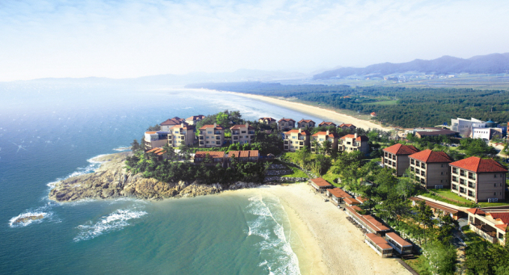
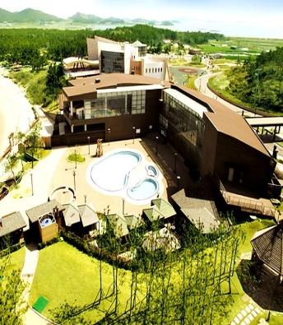
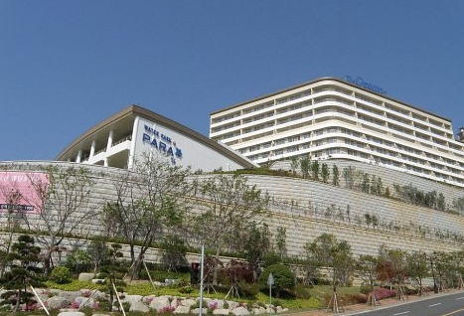
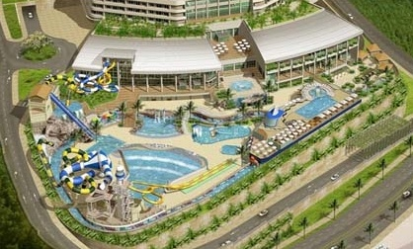
DAONSUP
DAONSUP 유사사례 분석
구 분 | 엘도라도리조트 | 조감도 | 주요시설 사진 | 부대시설 | 3.3㎡당 단가
위 치 | 전남 신안군 증도면 |  |  | 해수온천사우나, 야외 노천탕, 증도해수찜, 요트선착장, 갯벌체험관 | 1,600만원~ 1,700만원
대지면적 | 76,871㎡(23,237평)
연면적 | 23,464㎡(7,098평)
객실수 | 185실
구 분 | 디오션리조트 | 조감도 | 주요시설 사진 | 부대시설 | 3.3㎡당 단가
위 치 | 전남 여수시 소호동 |  |  | 골프장18홀, 호텔(신축중), 워터파크 각종 부대시설 | 1,200만원~ 1,300만원
대지면적 | 120,941㎡(36,584평)
연면적 | 콘도동:25,559㎡(7,731평)
객실수 | 128실

Slide 27
DAONSUP
사업 Projetc 부지의 이해
개발계획
글램핑 사업
스파 및 워터피아 산업
경상북도 인구 및 관광지 입장객 현황
사업성 분석
운영계획
자금조달방안
03

Slide 28
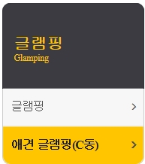
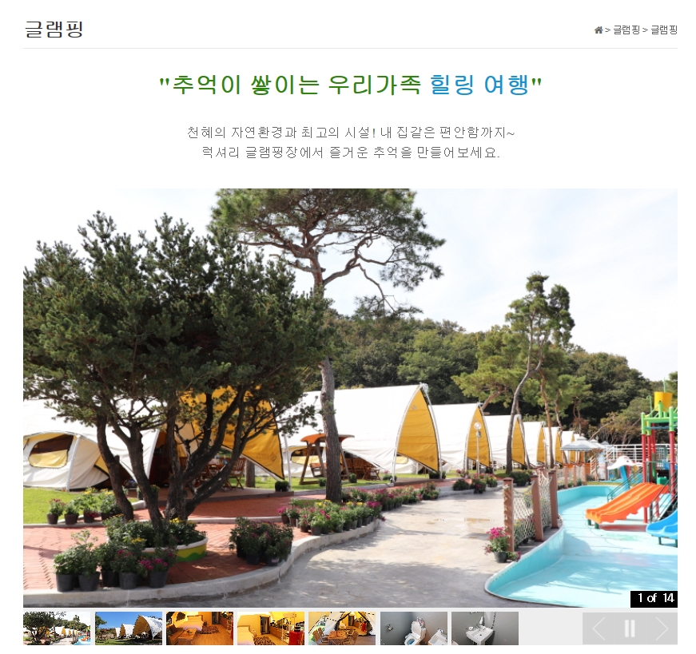
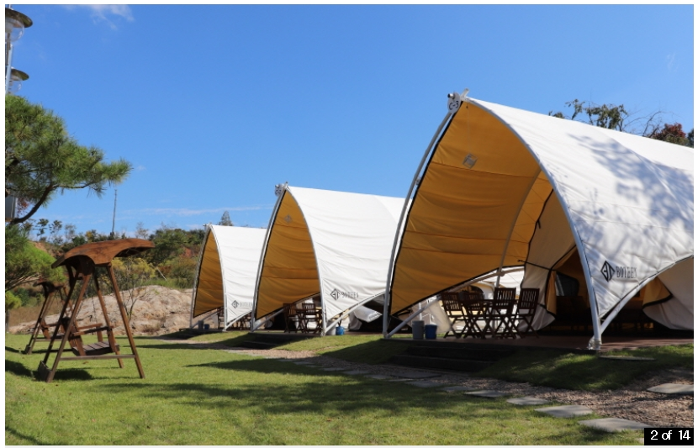
DAONSUP
DAONSUP 글램핑 사업
원래 “글램핑”이라는 단어가 “글래머러스”와 “캠핑”이 합쳐진 단어인데요
실제로 가보면 텐트 하나만 덩그러니 있는곳부터 허접한 곳까지 천차만별입니다.
진정한 글램핑이란 무엇인가? 아무런 장비도 없지만 캠핑의 낭만을 느껴보고 싶을때, 돈은 있는데
텐트 설치나 일하는게 귀찮을때 딱 좋아요 경치 좋은곳에 편리한 시설을 갖추고 특급 서비스까지 갖췄다면
그야말로 럭셔리 글램핑 조건은 충족한거에요 불이 켜져 있다면 야경을 즐기기에 충분합니다 .
낮은 낮대로 밤은 밤대로의 묘미가 있는곳이 바로 글램핑장이에요
[출처] 럭셔리 글램핑이란? 돈만 준비해! 빈손으로 출발하는 황제 캠핑~|작성자 백가락

Slide 29
DAONSUP
DAONSUP 글램핑

Slide 30
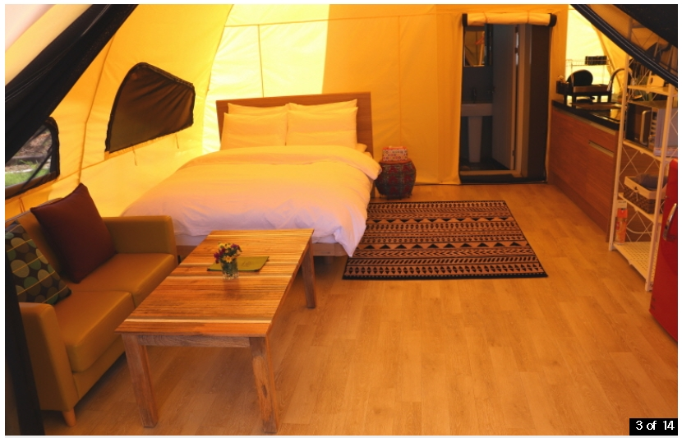
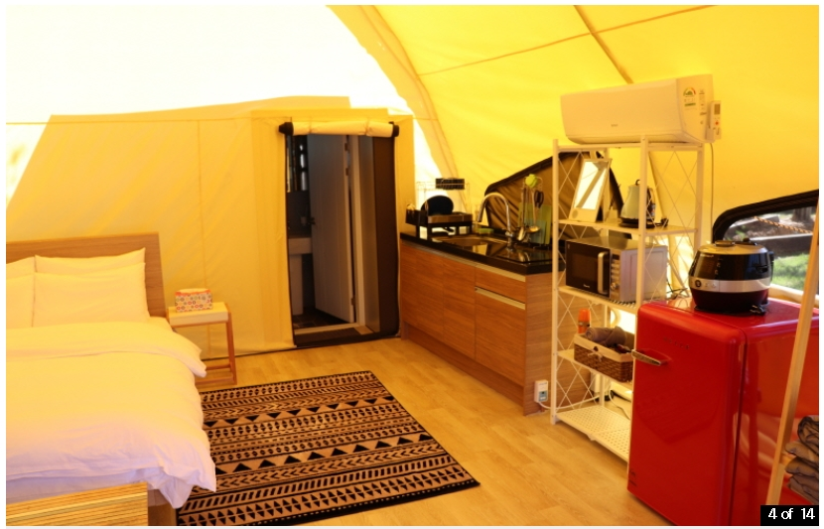
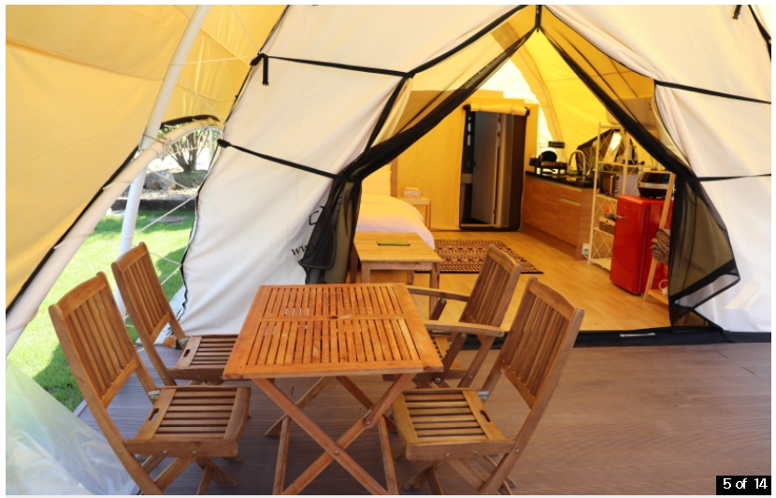
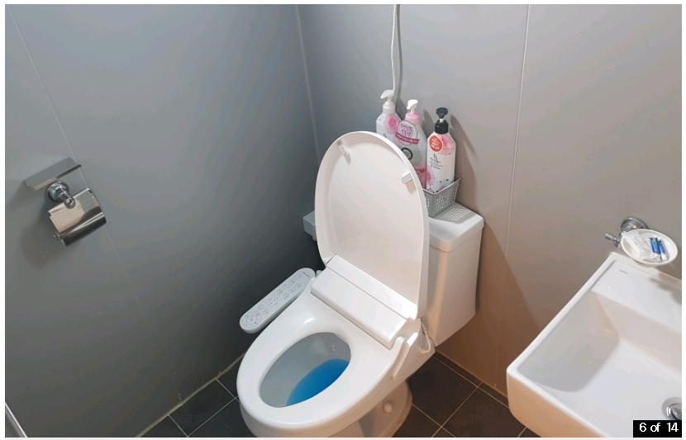
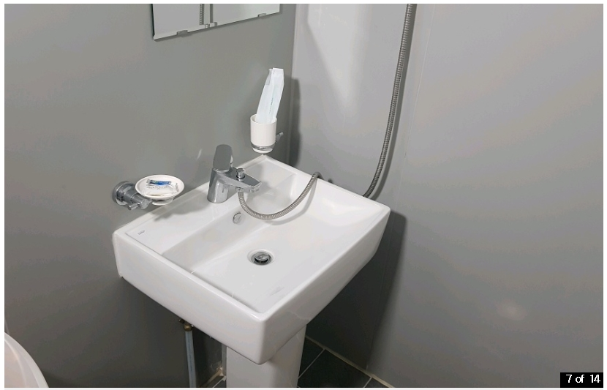
DAONSUP
DAONSUP 글램핑

Slide 31
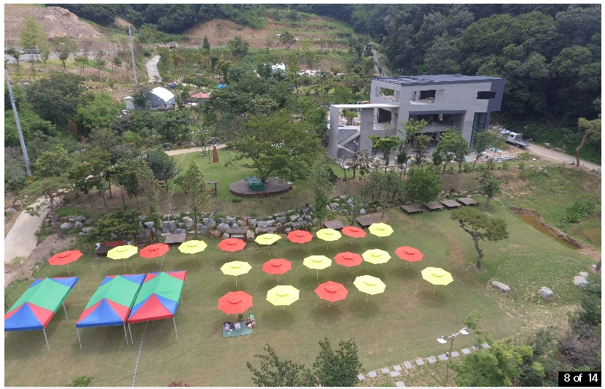
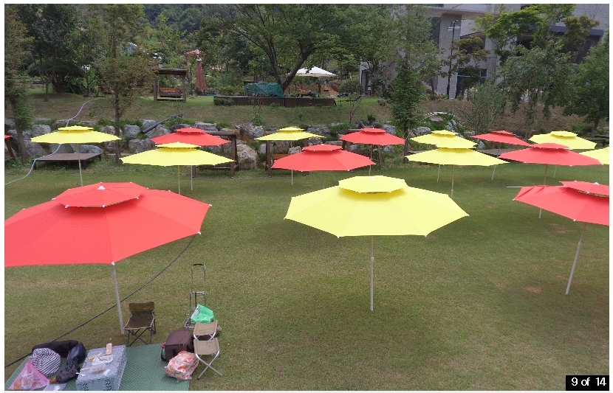
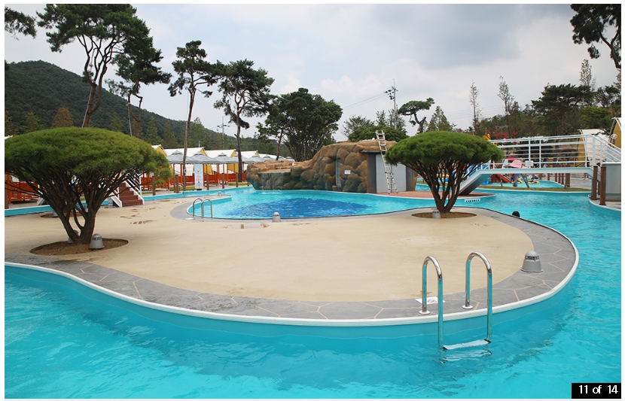
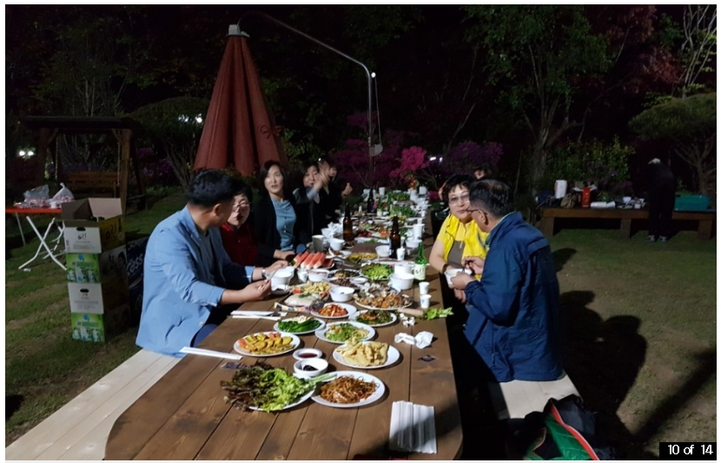
DAONSUP
DAONSUP 글램핑

Slide 32

DAONSUP
DAONSUP 글램핑

Slide 33
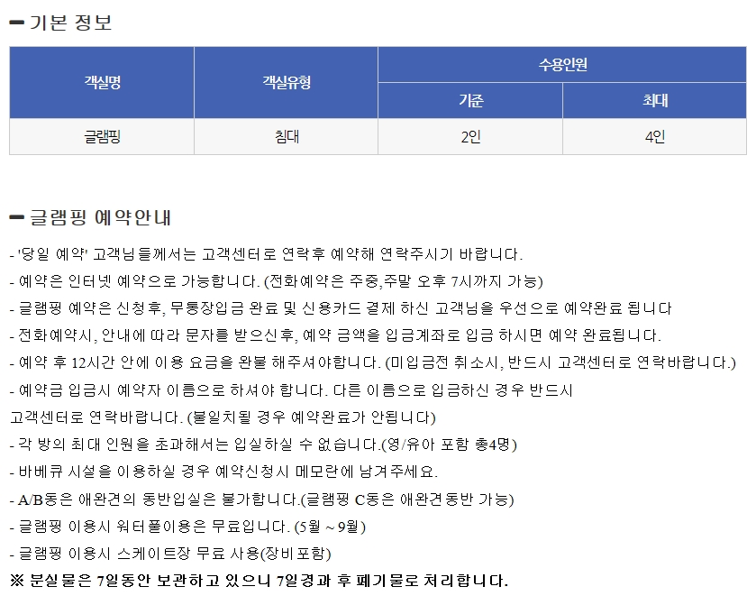
DAONSUP
DAONSUP 글램핑

Slide 34
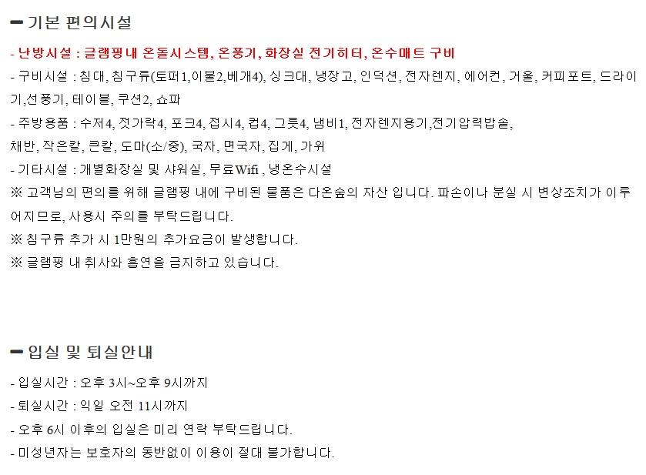
DAONSUP
DAONSUP 글램핑

Slide 35
DAONSUP
DAONSUP 글램핑

Slide 36
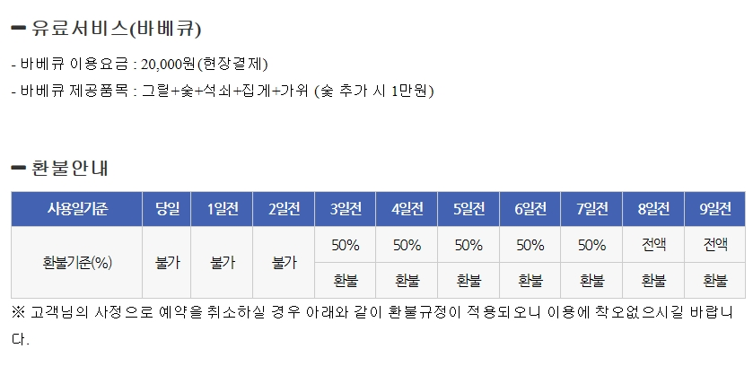

DAONSUP
DAONSUP 글램핑
바랍니다

Slide 37
DAONSUP
DAONSUP 글램핑

Slide 38
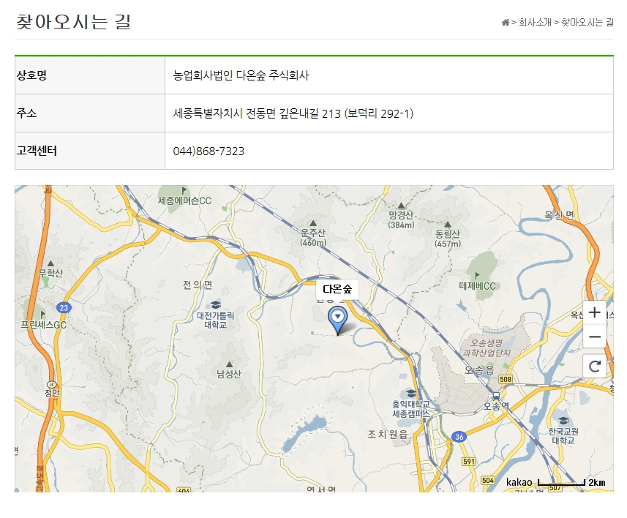
DAONSUP
DAONSUP 오시는길

Slide 39
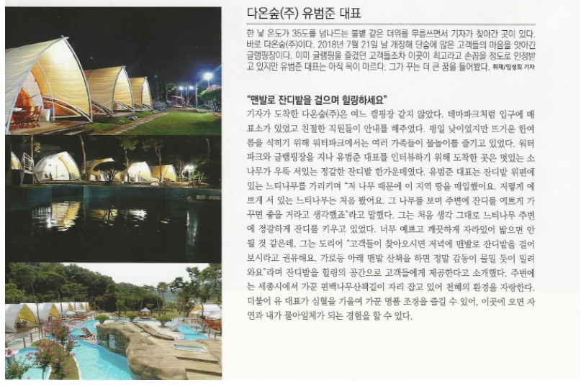



DAONSUP
DAONSUP 언론보도

Slide 40

DAONSUP
DAONSUP 언론보도

Slide 41


DAONSUP
DAONSUP 언론보도

Slide 42


DAONSUP
DAONSUP 언론보도

Slide 43




DAONSUP
DAONSUP 언론보도

Slide 44


DAONSUP
DAONSUP 언론보도

Slide 45


DAONSUP
DAONSUP 언론보도

Slide 46


DAONSUP
DAONSUP 언론보도

Slide 47


DAONSUP
DAONSUP 언론보도

Slide 48


DAONSUP
DAONSUP 언론보도

Slide 49




DAONSUP
DAONSUP 언론보도

Slide 50


DAONSUP
DAONSUP 언론보도

Slide 51



DAONSUP
DAONSUP NO.12 ‘Number Twelve’ 카페

Slide 52


DAONSUP
DAONSUP NO.12 ‘Number Twelve’ 카페

Slide 53

DAONSUP
DAONSUP 워커샵

Slide 54


DAONSUP
DAONSUP 워터풀

Slide 55


DAONSUP
DAONSUP 워터풀

Slide 56


DAONSUP
DAONSUP 워터풀

Slide 57


DAONSUP
DAONSUP 단체 및 부대시설

Slide 58


DAONSUP
DAONSUP 단체 및 부대시설

Slide 59

DAONSUP
DAONSUP 문화 예술 - 라이브공연

Slide 60

DAONSUP
DAONSUP 문화 예술 - mbc드라마”견우직녀”촬영

Slide 61


SKY WORLD
DAONSUP 트램폴린

Slide 62

DAONSUP
DAONSUP 커뮤니티 - 이용후기

Slide 63

DAONSUP
DAONSUP 커뮤니티 - 포토갤러리

Slide 64

DAONSUP
DAONSUP 커뮤니티 - 포토갤러리

Slide 65

DAONSUP
DAONSUP 커뮤니티 - 동영상

Slide 66

DAONSUP
DAONSUP 커뮤니티 – 제휴 문의

Slide 67


SKY WORLD
DAONSUP 커뮤니티 – 제휴 문의

Slide 68


SKY WORLD
DAONSUP 커뮤니티 – 제휴 문의

Slide 69
SKY WORLD
DAONSUP 커뮤니티 – 제휴 문의

Slide 70
SKY WORLD
트램폴린

Slide 71
사업부지의 이해
개발계획
글램핑산업
스파 및 워터피아 산업
경상북도 인구 및 관광지 입장객 현황
사업성 분석
운영계획
자금조달방안
04

Slide 72
SKY WORLD
전국 스파 현황
구분 | 온천명 | 위치 | 온천지구지정 |  | 개발대상 | 온천수
 |  |  | 일자 | 면적(㎡) | 면적(㎡) | 온도 | 수질
목욕 및 위락 시설 이 있는 온천 | 동 내 | 부산시 동래구 온천1동 |  | 269,500 | 269,500 | 38-64 | 약식염천
 | 해운대 | 부산시 해운대구 중동 |  | 1,406,000 | - | 42-62 | 식염천
 | 유 성 | 대전시 유성구 봉명동 |  | 574,000 | 574,000 | 26-53 | 단순천
 | 도 고 | 충남 아산군 도고면 기곡리 |  | 224,000 | 224,000 | 15-25 | 유황천
 | 온 양 | 충남 온양시 온천동 |  | 123,000 | 123,000 | 27-54 | 단순천
 | 이 천 | 경기도 이천군 이천읍 | 81,9,29 | 59.5 | 59,500 | 28-31.5 | 단순천
 | 부 곡 | 경남 창녕군 부곡면 신촌마을 |  | 1,869,000 | 1,869,000 | 29-76 | 유황천
 | 수안보 | 충남 중원군 상필면 온천리 |  | 8,997,000 | 도시계획구성 | 51-53 | 단순천
 |  |  |  |  | 3,629,000
 | 오 색 | 강원도 양양군 서면 오가2리 |  | 1,908,900 | - | 34.9-35.5 | 단순천
 | 척 산 | 강원도 속초시 척산리 |  | 910,000 | 910,000 | 40-52 | 단순천
목욕 및 위락 시설 이 없는 온천 | 덕 산 | 충남 예산군 덕산면 사동리 |  | 575,000 | 303,700 | 27.3-52 | 단순천
 | 마금산 | 경남 외창군 북면 신촌리 |  | 528,000 | 528,000 | 37-55 | 약식염천
 | 백 암 | 경북 울진군 온정면 온정리 |  | 175,734 | 157,287 | 30-53 | 유황천
 | 덕 구 | 경북 울진국 북면 덕구2리 |  | 491,086 | 327,000 | 41 | 단순천
 | 상 대 | 경북 울진군 남산면 상대리 |  | 261,962 | 261,962 | 26-29 | 단순천
 | 능 암 | 충북 중원군 앙성면 능암리 |  | 234,794 | - | 29.3-32 | 탄산천
 | 불국사 | 경북경주시 |  | 1,502,409 | - | 26-31 | 단순천
 | 영일만 | 경북 영일군 대송면 대각리 |  | 1,856,862 | - | 29.4 | 단순천
 | 무등산 | 광주시 동구 지산동 |  | 543,793 | - | 28 | 단순천
 | 포 항 | 경북 포항시 득량동 | - | - | - | 38-42 | 식염천
 | 울 산 | 경남 울주군 온양면 대안리 | - | - | - | 30.2-31.8 | 단순천

Slide 73
SKY WORLD
전국 스파 및 관광지 특성
주요 스파 관광지 개요 및 특성
구분 |  | 수 안 보 온 천 | 백 암 온 천 | 척 산 온 천
위치 |  | 충북 중원군 상모면 온천리 일원 | 경북 울진군 온정면 온정리 소태리 일원 | 강원도 속초시 학사평 일원
개발시기 |  | 1940년대 | 1970년대 | 1980년대
수온 |  | 51-53℃ | 30-53℃ | 40-52℃
수 질 | PH | 8.3(약 알카리성) | 9.43(알카리성) | 8.76(알카리성)
 | 화학성분 | 염화토류유화수소천 | 염화토류유화수소천 | 단순천
이용형태 |  | 고도직접 이용형 | 직접 이용형 | 초보 이용형
개발규모(천평) |  | 2.731 | 53 | 275
지역성격 |  | 주변 자연/문화 자원및 관광휴양시설을 배경으로 내륙형 온천 관광도시 | 동해안 관광벨트의 연결중심지로서 온천 숙박관광지 | 설악산과 동해안 관광의 중심지역인 설악산, 속초시에 인접한 경유형 온천지
년이용객(천명) |  | 2,828 | 2,080 | 211
이용가능시설 |  | 호텔, 여관, 콘도, 상가, 식당, 다방, 스키장, 위락시설 및 도시생활 시설을 완비 | 호텔, 여관, 콘도, 상가, 식당,다방, 부대위락시설(노래방,카바레,디스코장 등)의 관광시설 | 호텔, 여관 및 부대위락시설(카바레, 다방)으로 제한
주요 워터피아 개요 및 특성
구 분 |  | 케러비안베이 | 설악워터피아 | 아산스파비스 | 덕산스파캐슬 | 대명단양 아쿠아월드
위 치 |  | 경기 용인 | 강원 속초 | 충남 아산 | 충남 예산 | 충북 단양
면 | 실 내 | 9,335평 | 3,325평 | 5,100평 | 3,120평 | 1,225평
적 | 실 외 | 12,000평 | 2,000평 | 1,800평 | 3,160평 | 190평
계 |  | 21,335평 | 5,325평 | 6,900평 | 6,280평 | 1,415평
투자비 |  | 1,350억원 | 254억원 | 252억원 | 360억원 | 90~100억원
온천 유무 |  | Ｘ | ○ | ○ | ○ | Ｘ
시설 규모 |  | 상 | 중 | 중 | 중 | 하
교통 접근성 |  | 상 | 하 | 중 | 중 | 하
년간이용객 |  | 136만명 | 58만명 | 73만명 | 2005.8. | 37만명

Slide 74
사업부지의 이해
개발계획
호텔산업
스파 및 워터피아 산업
경상북도 인구 및 관광지 입장객 현황
사업성 분석
운영계획
자금조달방안
05

Slide 75
SKY WORLD
시도별 인구수 및 인구밀도_(표)
대상 사업부지가 속해 있는 경북의 2010년 인구수는 2,592천명이며 인구밀도는 1㎢당 136명이 거주하고 있음.
경기도를 제외하고 경남 다음으로 높은 인구수를 보임
[단위 : 천명, 명/㎢]
구분 | 2004 |  | 2005 |  | 2006 |  | 2007 |  | 2008 |  | 2009 |  | 2010
 | 인구 | 인구밀도 | 인구 | 인구밀도 | 인구 | 인구밀도 | 인구 | 인구밀도 | 인구 | 인구밀도 | 인구 | 인구밀도 | 인구 | 인구밀도
계 | 48,039 | 482 | 48,138 | 483 | 48,297 | 485 | 48,456 | 486 | 48,607 | 487 | 48,747 | 488 | 48,875 | 489
서울 | 10,036 | 16,578 | 10,011 | 16,537 | 10,020 | 16,553 | 10,026 | 16,565 | 10,032 | 16,574 | 10,036 | 16,582 | 10,039 | 16,586
부산 | 3,620 | 4,742 | 3,586 | 4,691 | 3,554 | 4,645 | 3,525 | 4,604 | 3,498 | 4,566 | 3,471 | 4,531 | 3,446 | 4,497
대구 | 2,531 | 2,858 | 2,506 | 2,834 | 2,484 | 2,809 | 2,470 | 2,794 | 2,457 | 2,779 | 2,444 | 2,764 | 2,431 | 2,750
인천 | 2,569 | 2,587 | 2,578 | 2,594 | 2,596 | 2,591 | 2,613 | 2,593 | 2,629 | 2,602 | 2,645 | 2,576 | 2,661 | 2,591
광주 | 1,443 | 2,879 | 1,444 | 2,880 | 1,443 | 2,879 | 1,445 | 2,883 | 1,447 | 2,887 | 1,449 | 2,890 | 1,450 | 2,893
대전 | 1,460 | 2,705 | 1,468 | 2,720 | 1,477 | 2,736 | 1,487 | 2,755 | 1,496 | 2,772 | 1,506 | 2,790 | 1,515 | 2,806
울산 | 1,066 | 1,009 | 1,070 | 1,012 | 1,075 | 1,016 | 1,080 | 1,021 | 1,085 | 1,026 | 1,089 | 1,030 | 1,094 | 1,034
경기 | 10,405 | 1,027 | 10,612 | 1,048 | 10,822 | 1,068 | 11,039 | 1,090 | 11,248 | 1,110 | 11,447 | 1,129 | 11,637 | 1,148
강원 | 1,496 | 90 | 1,488 | 90 | 1,479 | 89 | 1,470 | 89 | 1,461 | 88 | 1,452 | 87 | 1,443 | 87
충북 | 1,490 | 200 | 1,484 | 200 | 1,484 | 200 | 1,483 | 200 | 1,482 | 199 | 1,481 | 199 | 1,479 | 199
충남 | 1,892 | 220 | 1,918 | 223 | 1,928 | 224 | 1,936 | 225 | 1,944 | 226 | 1,951 | 226 | 1,959 | 227
전북 | 1,843 | 229 | 1,817 | 226 | 1,797 | 223 | 1,771 | 220 | 1,746 | 217 | 1,724 | 214 | 1,703 | 211
전남 | 1,881 | 156 | 1,852 | 153 | 1,829 | 151 | 1,807 | 149 | 1,784 | 146 | 1,762 | 144 | 1,740 | 142
경북 | 2,669 | 140 | 2,652 | 139 | 2,648 | 139 | 2,635 | 138 | 2,620 | 138 | 2,606 | 137 | 2,592 | 136
경남 | 3,100 | 295 | 3,108 | 295 | 3,117 | 296 | 3,125 | 297 | 3,131 | 297 | 3,137 | 298 | 3,141 | 298
제주 | 539 | 292 | 542 | 293 | 543 | 294 | 545 | 295 | 545 | 295 | 546 | 295 | 547 | 296
수도권 | 23,010 | 1,962 | 23,202 | 1,978 | 23,439 | 1,997 | 23,678 | 2,016 | 23,909 | 2,035 | 24,128 | 2,050 | 24,336 | 2,068
자료: 관광지방문객보고통계, 2005~2009, 문화체육관광부 관광정책과/ 한국문화관광연구원
註: 지역별 인구란 각 지역별로 거주하는 인구를 의미하며 지역별 인구밀도란 각 지역의 인구를 그 지역의 면적으로 나눈 값이며 1㎢당 인구가 얼마인지를 의미함
지역별 인구 통계자료의 단위는 천명이며, 2010년 서울시의 인구는 약 1천3만9천명임
인구밀도 통계자료의 단위는 명/㎢이고 2010년 서울시에는 1㎢당 16,586명이 살고 있음을 알 수 있음

Slide 76
SKY WORLD
시도별 인구수 및 인구밀도_(차트)
대상 사업부지가 속해 있는 경북의 2010년 인구수는 2,592천명이며 인구밀도는 1㎢당 136명이 거주하고 있음.
경기도를 제외하고 경남, 경북, 충남 다음으로 높은 인구수를 보임.
[단위 : 천명]
[단위 :명/㎢]

Slide 77
SKY WORLD
시도별 관광지 방문객수_(표)
대상 사업부지가 속해 있는 경북지역이 2009년 말 기준 전국 관광지의 방문객수에서 8천7백만명으로 세번째로 높았으며 년도별 방문객 추이에 있어서도 강원도보다 높은 방문객수를 보이고 있음.
[단위 : 명]
지 역 | 2006 |  |  | 2007 |  |  | 2008 |  |  | 2009
 | 계 |  |  | 계 |  |  | 계 |  |  | 계
 | 계 | 외국 | 내국 | 계 | 외국 | 내국 | 계 | 외국 | 내국 | 계 | 외국 | 내국
계 | 679,277,185 | 285,285,897 | 8,260,685 | 686,830,601 | 7,985,259 | 275,139,552 | 738,534,182 | 8,103,870 | 288,235,657 | 735,907,320 | 9,362,084 | 277,711,024
부산 | 48,991,638 | 4,218,419 | 272,139 | 49,780,013 | 266,276 | 4,654,794 | 52,432,239 | 212,759 | 3,619,091 | 54,290,264 | 208,478 | 1,736,729
대구 | 76,200,845 | 12,399,964 | 37,525 | 35,134,155 | 70,686 | 12,572,300 | 29,885,420 | 77,636 | 12,742,701 | 35,350,958 | 84,633 | 11,792,006
인천 | 15,257,568 | 7,635,828 | 29,986 | 18,734,908 | 29,282 | 8,227,069 | 35,917,250 | 33,883 | 8,623,982 | 14,247,063 | 35,530 | 6,918,854
광주 | 13,049,279 | 1,589,717 | 12,207 | 13,897,507 | 5,558 | 1,793,232 | 14,355,448 | 6,627 | 2,363,194 | 12,691,870 | 14,445 | 1,683,167
대전 | 11,340,489 | 7,195,046 | 644,383 | 10,858,791 | 344,054 | 6,851,310 | 15,747,617 | 442,889 | 8,940,529 | 15,867,891 | 530,558 | 6,143,537
울산 | 13,601,105 | 1,128,441 | 221,064 | 12,913,441 | 350,954 | 1,073,218 | 12,534,481 | 313,649 | 1,094,630 | 12,358,467 | 271,744 | 973,915
경기 | 56,582,251 | 52,509,247 | 2,345,464 | 60,159,130 | 2,285,900 | 53,204,645 | 64,763,393 | 2,202,682 | 55,284,935 | 60,348,730 | 2,742,106 | 54,027,628
강원 | 75,254,164 | 42,597,505 | 1,467,138 | 83,607,534 | 1,076,362 | 39,653,824 | 92,206,461 | 1,025,450 | 45,506,271 | 83,090,567 | 1,261,949 | 40,753,733
충북 | 33,123,157 | 16,335,295 | 529,075 | 37,356,781 | 540,716 | 15,574,764 | 40,668,642 | 493,742 | 15,742,474 | 43,690,957 | 577,039 | 14,411,996
충남 | 85,700,667 | 20,853,650 | 519,845 | 86,579,170 | 752,057 | 22,473,924 | 75,353,088 | 740,482 | 23,379,397 | 89,632,694 | 416,663 | 25,295,996
전북 | 35,087,407 | 17,108,556 | 122,548 | 39,055,279 | 67,721 | 12,934,912 | 47,457,677 | 94,281 | 13,886,139 | 51,909,034 | 117,999 | 14,764,791
전남 | 78,429,281 | 33,483,587 | 172,842 | 83,526,801 | 183,560 | 29,402,419 | 92,091,681 | 254,873 | 32,349,079 | 92,652,823 | 243,579 | 33,308,702
경북 | 62,385,063 | 22,764,836 | 518,048 | 79,291,695 | 597,865 | 24,590,086 | 85,862,246 | 666,631 | 23,224,678 | 87,864,688 | 829,348 | 25,121,673
경남 | 54,220,894 | 26,496,642 | 284,208 | 59,221,774 | 241,715 | 27,396,873 | 61,841,288 | 257,169 | 26,465,447 | 63,551,550 | 360,618 | 25,344,317
제주 | 20,053,377 | 18,969,164 | 1,084,213 | 16,713,622 | 1,172,553 | 14,736,182 | 17,417,251 | 1,281,117 | 15,013,110 | 18,359,764 | 1,667,395 | 15,433,980
자료: 관광지방문객보고통계, 2005~2009, 문화체육관광부 관광정책과/ 한국문화관광연구원
註: 총계의 수치는 방문객동향에 있어 무료,유료방문객수가 나타나 있지 않지만 두 방문객수를 를 합산한 수치를 기록함.

Slide 78
SKY WORLD
시도별 관광지 방문객수_(차트)
대상 사업부지가 속해 있는 경북지역이 2009년 말 기준 전국 관광지의 방문객수에서 8천7백만명으로 전남과 충남 다음으로 높았으며 년도별 방문객 추이에 있어서도 높은 방문객수를 보이고 있음.
[단위 : 명]

Slide 79
사업부지의 이해
개발계획
호텔산업
스파 및 워터피아 산업
경상북도 인구 및 관광지 입장객 현황
사업성 분석
운영계획
자금조달방안
06

Slide 80

SKY WORLD
콘도 분양 매출 (추정)
콘도 분양계획(안)
[ 대명리조트 분양 현황 ]
회원가입 객실타입 | 분할금액 계 | 평당가 | 계약금 | 중도금 |  |  | 잔금
 |  |  |  | 1차 | 2차 | 3차
176.35㎡ | 1,066,000,000 | 19,982,801 | 106,600,000 | 245,180,000 | 245,180,000 | 245,180,000 | 223,860,000
200.94㎡ | 1,215,000,000 | 19,988,698 | 121,500,000 | 279,450,000 | 279,450,000 | 279,450,000 | 255,150,000
234.16㎡ | 1,416,000,000 | 19,990,569 | 141,600,000 | 325,680,000 | 325,680,000 | 325,680,000 | 297,360,000
316.61㎡ | 2,298,000,000 | 23,993,854 | 229,800,000 | 528,540,000 | 528,540,000 | 528,540,000 | 482,580,000
(단위:천원)
분양평형 | 객실수 | 3.3㎡당 분양가 | 1/10 구좌가격 | 1/5구좌가격 | 객실분양가격 | 총구좌가격 | 비고
28 | 16 | 18,000 | 50,400 | - | 504,000 | 8,064,000 | 콘도형 (1/10~1/5구좌)
33 | 14 | 18,000 | 59,400 | - | 594,000 | 8,316,000
36 | 36 | 19,000 | 68,400 | 136,800 | 684,000 | 24,624,000
40 | 70 | 19,000 | 76.000 | 150,200 | 760,000 | 53,200,000
45 | 6 | 20,000 | - | - | 900,000 | 5,400,000 | 단독주택 (FULL구좌)
49 | 6 | 22,000 | - | - | 1,078,000 | 6,468,000
58 | 6 | 24,000 | - | - | 1,392,000 | 8,352,000
75 | 6 | 25,000 | - | - | 1,875,000 | 11,250,000
합계 | 160 | - |  |  | - | 125,674,000
평당 분양가는 주요 유사시설(대명리조트, 한화리조트 등) 평균 분양가 적용
최초 개발사업승인을 위한 설계로 실시설계 진행 시 다소 증감은 발생 함
지자체 20% | 25,134,800,000
일반 80% | 100,539,200,000

Slide 81
SKY WORLD
호텔 연간 매출 (추정)
호텔 매출액 적용 기준
평형 | 객실수 | 일반요금 (성수기) | 비수기(일반) |  | 1실당 투숙객수 | 인원/시간초과 과태료 | 비고
 |  |  | 주중 | 주말/연휴
10평형 | 150 | 180,000 | 90,000 | 162,000 | 4 | 사전신고 | 주중 : 일반요금50%
20평형 | 76 | 240,000 | 120,000 | 216,000 | 4 | 10,000원/인 | 주말/연휴 : 일반요금90%
30평형 | 4 | 250,000 | 125,000 | 225,000 | 4 | 입실후적발 | 성수기 : 일반요금
62평형 | 6 | 900,000 | 450,000 | 810,000 | 7 | 15,000/인
호텔 매출액 매출액 및 운영비용
※단위 :천원 , 인근지역 사례 적용
평형 | 객실수 | 일반요금 | 비수기(일반) |  | 성수기 매출액 | 비수기(주중) 매출액 | 비수기(주말) 매출액 | 매출액 합계 | 운영비용 | 매출순이익
 |  | (성수기) | 주중 | 주말/연휴 | 60일 | 100일 | 205일
18평형 | 150 | 180 | 90 | 162 | 1,215,000 | 945,000 | 3,736,125 | 5,896,125 | 2,653,256 | 3,542,869
20평형 | 76 | 240 | 120 | 216 | 820,800 | 638,400 | 2,523,960 | 3,983,160 | 1,792,422 | 2,190,738
30평형 | 4 | 250 | 125 | 225 | 45,000 | 35,000 | 138,375 | 218,375 | 98,268 | 120,107
62평형 | 6 | 900 | 450 | 810 | 243,000 | 189,000 | 747,225 | 1,179,225 | 530,651 | 648,574
합계 |  |  |  |  |  |  |  | 11,276,885 | 5,074,597 | 6,502,288
※ 호텔 객실 매출액 대비 운영비용율 45%(이비스호텔(비즈니스 호텔 객실 매출 순이익률 적용

Slide 82
SKY WORLD
컨벤션 연간 매출금액 (추정)
구 분 |  |  | 성수기 | 비수기 |  | 계 | 비 고
 |  |  |  | 주중 | 주말/연휴
이용일수 |  |  | 60일 | 205일 | 100일 | 365일
콘도객실점유율 |  |  | 90% | 53% | 95% | 71%
콘도판매객실수 |  |  | 8,640실 | 17,384실 | 15,200실 | 41,224실
콘도투숙객수 |  |  | 34,560명 | 69,536명 | 60,800명 | 164,896명 | 평균투숙객 : 4명/실
이용 객수 | 연수 세미나 | 투숙객이용율 | - | 10% | -
 |  | 판매객실 | - | 1,738실 | -
 |  | 1실평균투숙객 | - | 4명 | -
 |  | 계 |  | 6,952명
 | 연회 | 1일 행사수 | 2건 | - | 1건 |  | 성수기 1일 2건 / 비수기 1일1건
 |  | 행사당초청객 | 138명 | - | 138명 |  | 1실평균수용인원:138명
 |  | 계 | 1,104명 | 6,952명 | 138명 | 13,946명
 | 소계 |  | 1,104명 | 6,952명 | 13,800명 | 13,946명
객단가 | 식음료 | 세미나 | - | 21,000 | - | 21,000 | 1박2일3식기준 1식당7,000원
 |  | 뷔페(연회) | 12,000 | - | 12,000 | 12,000
 | 소계 |  | 12,000 | 21,000 | 12,000
매 출 액 |  |  | 13,248,000 | 145,992,000 | 165,600,000 | 324,840,000
운 영 비 | 242,005,800 (총 매출액의 74.5% 적용)
※ 컨벤션은 매출액 대비 식음료 운영비율 74.5%를 적용하여 산정함(롯데호텔, 비지니스호텔 평균 기준))
총 매출액 | 324,840,000
순 매출액 | 82,834,200

Slide 83
SKY WORLD
스파&사우나 연간 매출 (추정)
구 분 |  |  | 성수기 | 비수기 |  | 계 | 비 고
 |  |  |  | 주중 | 주말/연휴
이용일수 |  |  | 60일 | 205일 | 100일 | 365일
객실점유율 |  |  | 90% | 53% | 95% | 71%
판매객실수 |  |  | 8,640실 | 17,384실 | 15,200실 | 41,224실
콘도투숙객수 |  |  | 34,560명 | 69,536명 | 60,800명 | 164,896명 | 평균투숙객 : 4명/실
이용객 수 |  |  | 10,368명 | 6,954명 | 6,080명 | 23,402명 | 성수기 30% / 비수기 10% 적용
객단가 | 입장료 | 대인(회원) | 12,500 | 10,000 | 11,000 |  | 대인50%할인/소인60%할인
 |  | 소인(회원) | 7,500 | 6,000 | 6,600
 |  | 대인(일반) | 25,000 | 20,000 | 22,000 |  | 사우나+스파
 |  | 소인(일반) | 15,000 | 12,000 | 13,000
 |  | 평균가 | 15,000 | 12,000 | 13,150
 | 기타 |  | 1,000 | 1,000 | 1,000 |  | 음료,용품 판매 및 대여
 | 소계 |  | 16,000 | 13,000 | 14,150
매출액 |  |  | 165,888,000 | 90,396,800 | 86,032,000 | 342,316,800
운 영 비 | 246,468,096 (총 매출액의 72% 적용)
※ 스파&사우나 매출액 대비 운영비용율 72% 적용(서울시 휘트니스 회원 운영원가 비율 적용)
총 매출액 | 342,316,800
순 매출액 | 95,848,704

Slide 84
SKY WORLD
워터파크 연간 매출 (추정)
구 분 |  |  | 성수기 | 비수기 |  | 계 | 비 고
 |  |  |  | 주중 | 주말/연휴
이용일수 |  |  | 60일 | 205일 | 100일 | 365일
객실점유율 |  |  | 90% | 53% | 95% | 71%
판매객실수 |  |  | 8,640실 | 17,384실 | 15,200실 | 41,224실
콘도투숙객수 |  |  | 34,560명 | 69,536명 | 60,800명 | 164,896명 | 평균투숙객 : 4명/실
이용객수 | 투숙객 |  | 20,736명 | 20,861명 | 18,240명 | 59,837명 | 성수기60%, 비수기30%
 | 일반 | 일평균 | 약 1,500명 | 300명 | 700명 |  | 유사사례 일 방문객 적용
 |  | 이용객 | 90,000명 | 61,500명 | 70,000명 | 221,500명
 | 소계 |  | 110,736명 | 131,036명 | 130,800명 | 372,572명 | (투숙객+일반이용객)*10% (대명오션월드 대비 10% 적용)
객단가 | 입장료 | 대인(회원) | 17,500 | 15,000 | 15,000 |  | 50%할인
 |  | 소인(회원) | 12,500 | 10,000 | 10,000
 |  | 대인(일반) | 35,000 | 30,000 | 30,000 |  | 이용권,입장권 2종
 |  | 소인(일반) | 25,000 | 20,000 | 20,000
 |  | 평균가 | 22,500 | 18,750 | 18,750
 | 식음료외 기타 |  | 3,000 | 3,000 | 3,000 |  | 식음료판매, 용품대여 등
 | 소계 |  | 25,500 | 21,750 | 21,750
매출액 |  |  | 282,376,800 | 285,003,300 | 284,490,000 | 851,870,100
운 영 비 | 711,311,534 (총 매출액의 83.5%% 적용)
※ 워터파크 매출액 대비 운영비용율 83.5% 적용(오션스타 감사보고서 내 재무제표 비율 적용)
총 매출액 | 851,870,100
순 매출액 | 140,558,567

Slide 85

SKY WORLD
근생시설 임대 수익 (추정)
[ 점포평균 임대시세 ]
구 분 | 실명칭 | 면적 |  | 연 평당임대가 | 임대금액 | 비고
 |  | ㎡ | 평
1F. | 상점1 | 96.10 | 29 | 240,000 | 6,960,000 | 본 사업지는 경북 주요상권에서 독립된 상권으로 수요층이 콘도 및 호텔 이용객이 주 고객층이 되므로 수요의 한정이 있을 것으로 보여 임대가는 주변시세의 50% 수준으로 책정함
 | 상점2 | 100.58 | 30 | 240,000 | 7,200,000
 | 게임장 | 311.14 | 94 | 240,000 | 22,560,000
 | 락카페 | 350.86 | 106 | 240,000 | 25,440,000
 | 슈퍼마켓 | 182.70 | 55 | 240,000 | 13,200,000
 | 노래방 | 130.08 | 39 | 240,000 | 9,360,000
2F. | 상점1 | 118.08 | 36 | 240,000 | 8,640,000
 | 상점2 | 47.11 | 14 | 240,000 | 3,360,000
 | 상점3 | 100.80 | 30 | 240,000 | 7,200,000
 | 상점4 | 100.80 | 30 | 240,000 | 7,200,000
계 |  | 1,538.25 | 463 |  | 111,120,000
연간 평당 임대가 24만원으로 일괄 적용한 예상금액임 (상권정보시스템 경북 영천 주요 근린생활시설 평균가 적용)

Slide 86
사업부지의 이해
개발계획
호텔산업
스파 및 워터피아 산업
경상북도 인구 및 관광지 입장객 현황
사업성 분석
운영계획
자금조달방안
07

Slide 87
SKY WORLD
호텔 운영 기본 정책
경영목표
• 콘도체인망 구축을 위한 교두보 확보
운영목표
• 국내 최고의 레포츠 테마형 호텔로 운영
• 인원 및 에너지 관리의 과학화로 경영효율 극대화
관리
마케팅
환경
영업
조기 영업활성화 기반 구축
종합적 마케팅 정보시스템 구축 운영
법인회원 시장침투 우위 확보
관리의 하이테크화
직무윤택화를 통한 자주관리
경영정보 및 의사결정 지원센터 기능수행
관광레저산업의 전망
• 여가에 대한 욕구 및 취향 : 다양화, 개성화, 생활화
• 숙박관광의 대중화 시대 도래
• 호텔의 변화 : 복합 기능화
콘도 이용환경
• 객실
- 회원 이용객에 의존(50%)
- 극심한 성/비수기 수요격차로 가동율 저조
• 식음료 : 객실내 취사설비로 이용율 저조
• 레포츠 : 선호도는 높으나 시설기반 미약, 스키장 중심
객실
• 수익창출의 핵심부분으로 매출지향적 운영
식음료
• 고객편의 중심의 메뉴, 서비스 제공
• 효율적 원가관리로 채산성 확보
주방 : 목표원가제도, 맛의 차별화
레포츠
• 콘도 차별화 의 핵심
• 시간소비형 전략상품으로 운영
SKY월드호텔단지

Slide 88
SKY WORLD
호텔 운영 기본 정책
가격전략
경쟁력 있는 서비스를 통한 가격선도 (고객만족가)
회원, 일반요금의 격차를 크게하여 회원권 판매의 신뢰도 제고
할인정책의 체계적 전개 (시기별, 단체, 거래선의 중요도 고려)
단체의 경우 객실, 식사, 연회장 연계 일괄 판매
연수/세미나 유치시 경쟁환경을 고려하여 경쟁가격을 우선 적용함
Long-Term Guest House 운영을 위한 월단위 객실료 책정(판매가능 가격대)
운영포인트
객실 내 전원(電源)은 Room Key에 의하여 작동 되도록 하여 에너지 절감
객실업무의 모든 관리가 Front와 House Keeping에서 이루어 질 수 있도록 Computer System 도입
RF칩을 내장한 Key Card 시스템을 도입하여, 대고객 신뢰감 제고 및 합리적 회원 우대제도 운영
팬션형 콘도의 객실 내부에 노트북 컴퓨터, FAX 대여 및 Working Table과 조명시설 완비로 Business Hotel 기능강화
컨벤션 센터의 연회/세미나 시설 ZONE에 연수지원센터 설치, 운영(복사기, PC, FAX 등 설치)

Slide 89
SKY WORLD
객실 운영계획
기본방침
수익창출의 핵심부분으로 매출지향적 운영
프론트 기능과 House Keeping 기능으로 구분
세탁정비는 자체 세탁시설에서 처리하며, 린넨 관리의 효율화로 이익극대화 도모
객실정비는 정규직과 용역직의 혼합운영으로 인력관리의 효율성 제고
시설특징
다양한 객실구성 : 일반, VIP/팬션형 콘도의 기능별 테마화, 평형별 차별화 객실타입의 다양화는 회원권 분양의 선호도 및 객실
판매 빈도를 감안 투자효율성 제고
쾌적한 객실구성
공간적 쾌적 – 거실, 침실, 욕실(콘도 이용 특성상 거실의 비중 고려)
심리적 쾌적 – 색체, 조명, 방제(마감제, 가구, Fablic, Display 차별 연출)
공학적 쾌적 – 빛, 소리, 온도
구조적 쾌적 – 창, 천정높이, 벽두께

Slide 90
SKY WORLD
스파&사우나 운영계획
기본방침
콘도 투숙객(연수/세미나)을 위한 부대업장으로서 적정규모 개발을 통한 공간의 효율성
관련 법규상 일반목욕장 영업허가로 인한 이용요금 제한성을 고려 과잉투자 배제
물리적 작용을 최대한 활용할 수 있는 기능탕 설치로 건강증진 기능의 극대화 도모
효율적 수처리 관리로써 비용절감 도모
시설특징
업무와 일상생활에서 벗어나 신체를 보강하고, 다음날 활력을 키우는 보양형 건강센터
안정된 분위기 깔끔한 인테리어 시설에서 편하게 쉴 수 있는 기능을 취한다
가족 및 동료와 함께 운동과 사우나 욕을 즐긴후 편하게 쉴수 있는 시설을 설치
각종 단체의 행사후 휴식과 피로회복의 공간 (스트레스 해소효과 신장)
구 분 | 사우나(남/녀) | 찜질방 | 식 당 | 합 계
면적 | 350평 | 150평 | 120평 | 620평
운영방안
접객 서비스 충실화 및 콘도 회원의 이용요금 할인혜택을 통한 대회원 서비스 기능강화
단체 연수/세미나 유치시 패키지 상품에 포함시켜 이용을 제고
서비스 무료화 (소모품, 린넨용품 무료사용) 제공으로 상품가치 극대화 도모

Slide 91
SKY WORLD
컨벤션 운영계획
기본방침
판 촉 | 조기Market Share 확대를 위한 개관 전.후 판촉활동 강화 사전 광고, 홍보활동을 통한 개관전 인지도 확산 상품, 서비스 시설의 차별화`
식 음 료 | 고객편의를 중심으로 다양한 서비스 제공 → 최적의 서비스 원가관리를 통한 채산성 확보 독특한 멋과 개성적 공간 연출로 독자적 집객력 강화
조 리 | 재자원(원/부재료, 시설, 사람)의 효율적 활동을 통한 Cost Down 맛, 메뉴개발에 역점을 둔 연구풍토 조성
시설현황
위치 | 실명칭 | 명칭 | 면적(㎡) | 면적(평) | 수용인원
 |  |  |  |  | 최대(1.43㎡/인) | 적정(1.63㎡/인) | 최소(1.91㎡/인)
2F. | 컨 벤 션 | 대연회장 | 474.347 | 143 | 331 | 293 | 248
1F. | 회의실 및 전시실 문화예술실 공연실 | 중회의실 | 177.028 | 54 | 124 | 109 | 93
 |  | 소회의실1 | 119.754 | 36 | 84 | 109 | 63
 |  | 소회의실2 | 119.754 | 36 | 84 | 74 | 63
 |  | 소회의실3 | 119.754 | 36 | 84 | 74 | 63
 |  | 중연회장 | 177.028 | 54 | 124 | 109 | 93
 |  | 소연회장1~3 | 119.754 | 36 | 84 | 74 | 63
 |  | 전시실 | 119.754 | 36 | 84 | 74 | 63
 |  | 전시실 | 119.754 | 36 | 84 | 74 | 63

Slide 92
SKY WORLD
컨벤션 운영계획
판촉(판매/예약/홍보)
구 분 | 주 요 거 래 선 | 판 매 상 품 | 판 촉 활 동
기업체 | 기업/법인체 관계자 카드사, 백화점 외국인 기업 연수/교육 대행사 | 세미나 연수상품 인센티브 기획상품 | 거래선 리스트 및 관련상품 P.M 활동 직접방문 판촉 주중/비수기 상품개발 판촉(회원 팩키지, 기획상품) 경쟁업체 판매정보 수집
단체/협회 | 공공기관 지방자치단체 | 세미나 컨벤션 | 컨벤션&세미나 연간 카렌다 작성, 정보관리 세미나 팩케지 개발 및 판촉
여행사 | 국내. 외 여행사 | 팩키지 투어 | 주중/비수기 상품개발 (일본,대만,홍콩 여행사 판촉)
일반개인 | 개인고객 | 친목단체/가족모임.예식 | VIP 고객확보, 정기적으로 이벤트 개최 계절별 스포츠 팩키지 프로그램 개발
식음료
필수인원으로 구성 (Jop Scheduling 수립과 비정규직원의 적극 활용)
세트 메뉴, 상품특성 강조메뉴, 수요창출 전략 메뉴 등 다양한 메뉴 플래닝 전개
조리
표준 Recipe에 의한 균일 제품 생산과 원가관리 의식 고취
식자재는 되도록 전처리가 된 것을 사용, 규격화 함으로써 인력 효율을 기함
업무전산화 및 목표원가제도 도입으로 불필요한 업무 과감히 제거
단순업무의 Part Timer, 용역 적극 활용으로 인력활용의 효율성 제고

Slide 93
SKY WORLD
뷔페 식당 운영계획
고객편의를 중심으로한 다양한 서비스 제공(소규모 Group 투숙객을 위한 조식 뷔페식당 운영)
원가관리를 통한 채산성 확보
콘도별 개발 컨셉에 적합한 독특한 멋과 개성적 공간연출로 독자적 집객력 강화
최적의 서비스 제공
시설현황
항 목 | 내 용 | 계 | 비 고
면 적 | 140평 | 140평 | 면 적 : 주방면적 포함 원단위 : 2.2㎡/석
좌 석 수 | 140석 | 140석

Slide 94
SKY WORLD
로비라운지 운영계획
SET 메뉴, 상품특성 강조 메뉴, 수요창출 전략 메뉴 등 다양한 Menu Planning 전개
Happy Hour 할인 등 시간대별 다양한 가격할인정책
채산성을 고려한 유인가격 정책 실시
1인 다기능 다역할 도모(통합 Shift 관리체계 도입)
Job Scheduling 수립과 비정규직원 적극 활용
품질관리의 체계적 전개
운영방안
운영 전개계획 | 분위기 전개계획 | 대상고객 | 판매메뉴 | 가격정책 및 추진방향
대중고객을 대상으로 다양한 메뉴를 저렴한 가격으로 제공하는 경양식 위주의 업장 조식 주 처리업장 Entertainment가 활성화된 휴식공간 기능 가미 | 밝고 개방적이며, 신속성과 간편성이 가미된 분위기 연출 편안하고 안락함을 줄 수 있는 넓고 포근한 공간구성과 분위기 연출 | 콘도투숙객 풀장 이용객 | 건강음료 일반주류 Special Cocktail 이태리음식 중 Pasta류 경양식/탕류(다품종,저렴화) | 주변지역과 경쟁 가능한 가격대 외래관광객 유인잔략 Entertainment 집중배치

Slide 95
SKY WORLD
면세점 운영계획
다양한 상품구성과 적정 마진율 적용으로 고객편의성 제공
정확한 제고 파악과 영업동향 분석으로 효율적 재고관리 도모
청과 및 야채의 현지구매로 신선도 유지 및 비용 절감 도모
신속하고 체계적인 절차(발주→입고 →검수)로 관리 효율 신장
시설현황
구 분 | 내 용 | 비 고
면세점 면적 | 65평 | 사무실 면적 포함 / 창고면적 미반영
운영방안
구 분 |  | 내 용 | 비 고
영업기간 |  | 연중무휴
영업시간 |  | 00:00∼24:00 | 주말/연휴 영업시간 연장 (영업상황에 탄력적 대응)
마진율 |  | 25%유지 | 매출액 대비
LOSS율 인정 |  | 0/3% | 매출액 대비, P.O.S시스템 도입 운영
운영 인원 | 점장 | 1명 | 2개콘도 슈퍼의 영업, 판매 총괄
 | 판매 | 6명 (영업1, 서무1, 캐쉬4) | 성수기 납품업체별 A/B 지원 근무 병행

Slide 96
SKY WORLD
임대업장 운영계획
업장의 특성과 개발계획 대상지의 시장 환경을 고려하여 임대 운영체제 도입
내부 인테리어공사 및 집기, 비품 사업자 부담→전체CI에 적합한 업장 구성 및 권리금 불인정
구 분 | 직 영 | 임 대 | 비 고
장점 | 서비스 개선과 적정마진 책정으로 이미지 향상 패키지 상품개발/판매에 따른 상품 경쟁력 재고 시설의 효율적 유지관리 | 성, 비수기 수요격차에 따른 고정비부담해소 탄력적 운영으로 매출 극대화 도모 | 업장 관련규정에 따른 철저한 관리로써 서비스 질 저하 방지 회원에 대한 할인요금 적용을 계약서에 명시하여 대회원 서비스 기능강화 일반 관리비(일반관리비 배분규정) 실비징수로 관리비용 절감
단점 | 성,비수기 극심한 수요격차에 따른 고정비 부담 가중 운영의 탄력성 저조 | 서비스질 저하와 과다한 마진책정에 따른 이미지 손상 우려 시설의 조기 노후화 우려
부대업장 임대 선정 기준
선 정 기 준 | 직영 시 문제점 | 임대운영 시 문제점 | 비 고
매출액 대비 인건비 비중이 높은 업장 | 성,비수기 수요격차에 대응한 탄력적 인력관리의 어려움 | 탄력적 인력운영으로 비용절감 | 한식당,전문식당
심야시간까지 영업하는 업장 | 심야 영업시 종사원의 불친절이 예상되며 시간외 수당의 부담가중 | 원활한 심야영업으로 이용객 편의 제공 및 매출 신장 도모 | 멀티 바
운영의 적극성에 따라 수요변화가 큰 업장 | 업장별 특성을 고려치 않은 획일적 운영으로 매출감소 초래 | 탄력적 운영(영업시간, 판매가)으로 매출신장 도모 | 한식당,전문식당
관련 법규상 운영의 제한성이 많은 업장 | 관리운영의 법적 제한에 따른 소극적 운영으로 매출감소 우려 | 임차인 명의의 영업허가로 효과적인 대관업무 수행 | 전자오락실,여행사
판매상품의 구입/재고관리가 어려운 업장 | 판매상품의 구입과 재고관리에 따른 비용부담 가중 | 재고 부담 해소 | Pro-Shop, 기념품점

Slide 97
사업부지의 이해
개발계획
호텔산업
스파 및 워터피아 산업
경상북도 인구 및 관광지 입장객 현황
사업성 분석
운영계획
자금조달방안
08

Slide 98
1. 재원조달계획
가. 투자비용 : 총 121,317백만원
나. 소요자금내역
<소요 자금내역>
구 분 |  | 산 출 근 거
 |  | 합 계 | 2019년 | 2020년 | 2021년 | 2022년 | 2023년
합 계 |  | 121,317 | 4,100 | 12,446 | 33,211 | 28,165 | 43,395
토지매입ㆍ보상비 |  | 1,849 | 1,000 | 849 | - | - | -
 | 소 계 | 112,968 | 800 | 10,297 | 31,911 | 26,865 | 42,095
건 설 비 | 토목공사비 | 17,621 | 1,800 | 10,297 | 5,297 | - | 227
 | 건축공사비 | 95,347 | - | - | 26,614 | 26,865 | 41,868
기타비용 (설계비ㆍ운용자금 등) |  | 5,000 | 1,000 | 1,000 | 1,000 | 1,000 | 1,000
예 비 비 |  | 1,500 | 300 | 300 | 300 | 300 | 300
★ 최초 개발사업승인을 위한 계획으로 실 진행 시 다소 증감은 발생 함

Slide 99
SKY WORLD
지역균형개발 및 지방 중소기업 육성에 관한 법률
개발촉진지구
지정단계
개발촉진지구 지정계획안 작성
(시·도지사)
시장·군수 등은 시·도지사를
경유하여 지정제안 가능
개발촉진지구 지정요청
(시·도지사 -> 국토해양부장관)
관계 중앙행정기관의 장과 협의
중앙도시계획위원회 심의
개발촉진지구 지정·고시
(국토해양부장관)
개발계획단계
개발계획 수립
(시장·군수·구청장, 시·도지사)
관계 행정기관의 장과 협의
주민 및 관계전문가의 의견수렴
개발계획 확정·고시
(시장·군수·구청장, 시·도지사)
국가지원사업계획인 경우,
국토해양부장관 승인을 득해야 함
실시계획단계
사업시행자지정신청
(사업시행예정자 -> 시장·군수·구청장, 시·도지사)
사업시행지정·고시
(시장·군수·구청장, 시·도지사)
실시계획승인신청
(사업시행예정자 -> 시장·군수·구청장, 시·도지사)
관계실과 및 관계기관협의
제영향평가 등
실시계획승인·고시
(시장·군수·구청장, 시·도지사)
공사착공
(사업시행자)

